Slide 1
Национальный проект «Здравоохранение»
Федеральные проекты: «Развитие системы оказания первичной медико-санитарной помощи» ……«Борьба с сердечно-сосудистыми заболеваниями»
«Борьба с онкологическими заболеваниями»…
Национальный проект «Демография»
Федеральный проект «Разработка и реализация программы системной поддержки и повышения качества жизни граждан старшего поколения
«Старшее поколение»
Администратор проекта: Департамент организации медицинской помощи
……….и санаторно-курортного дела

Slide 2

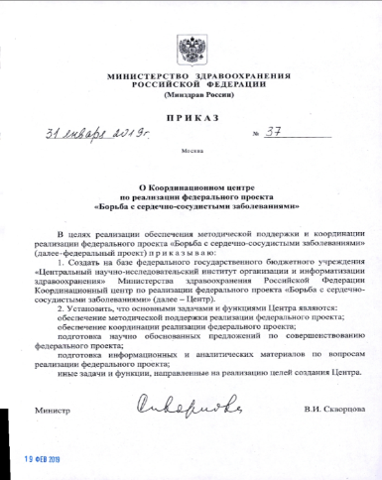
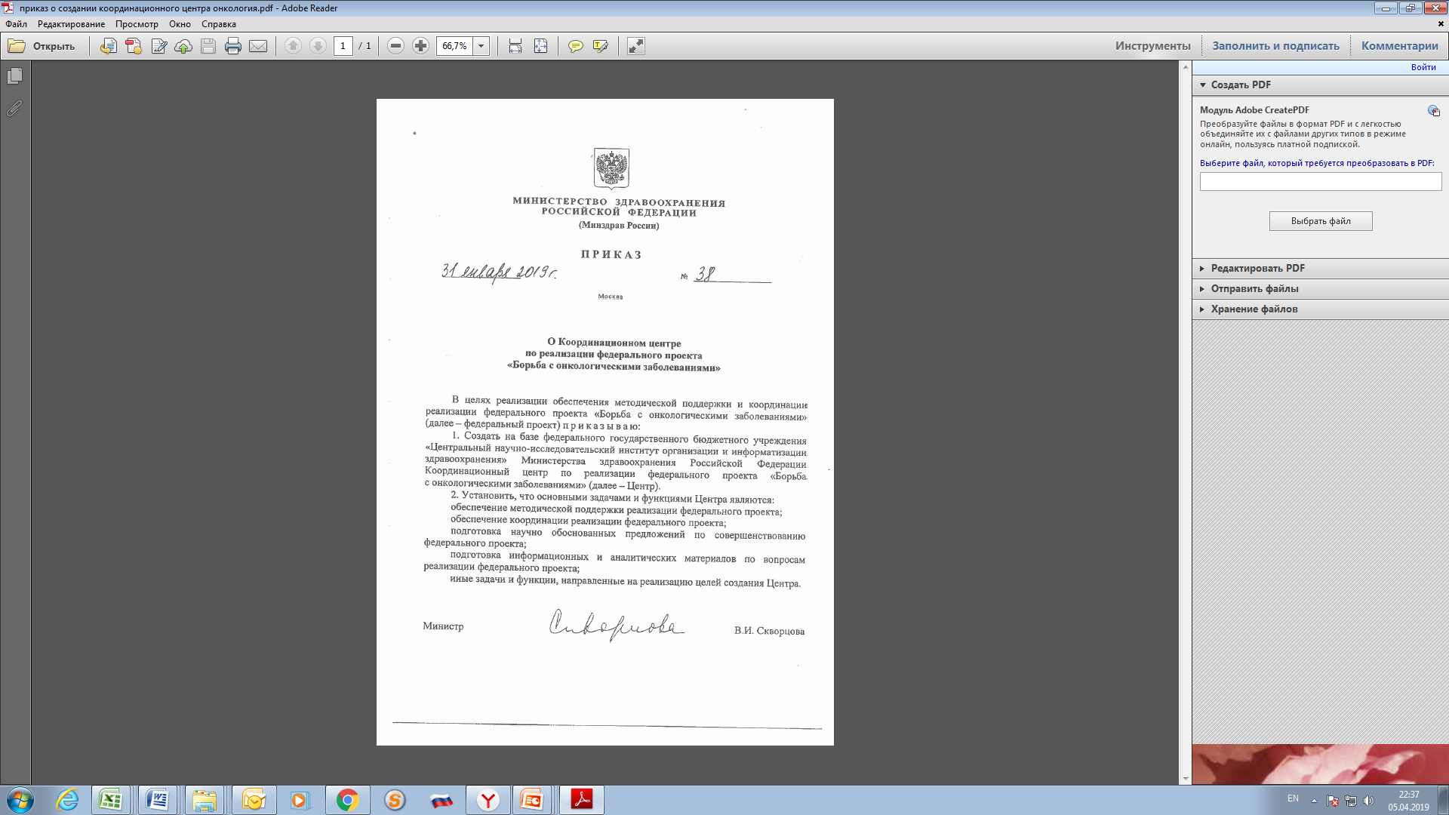

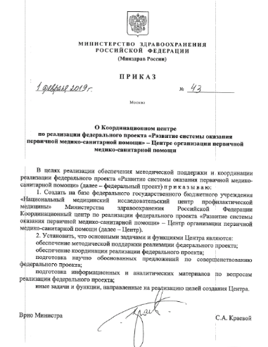
СОЗДАНЫ И ФУНКЦИОНИРУЮТ 4 КООРДИНАЦИОННЫХ ЦЕНТРА
ПО РЕАЛИЗАЦИИ ФЕДЕРАЛЬНЫХ ПРОЕКТОВ
Наименование Координационного центра | Руководитель | Контакты
КООРДИНАЦИОННЫЙ ЦЕНТР ПО РЕАЛИЗАЦИИ ФЕДЕРАЛЬНОГО ПРОЕКТА «РАЗВИТИЕ СИСТЕМЫ ОКАЗАНИЯ ПЕРВИЧНОЙ МЕДИКО-САНИТАРНОЙ ПОМОЩИ» | Ходырева Ирина Николаевна | cpsmp@rosminzdrav.ru +7 (977) 107-27-23 «Федеральный проект ПМСП»; «Новая модель МО»
КООРДИНАЦИОННЫЙ ЦЕНТР ПО РЕАЛИЗАЦИИ ФЕДЕРАЛЬНОГО ПРОЕКТА «БОРЬБА С СЕРДЕЧНО-СОСУДИСТЫМИ ЗАБОЛЕВАНИЯМИ» | Мазыгула Елена Петровна | ssz@mednet.ru +7(495)618-31-83 доб 222 WhatsApp: «Cоглашения МЗ РФ» «Борьба с ССЗ»
КООРДИНАЦИОННЫЙ ЦЕНТР ПО РЕАЛИЗАЦИИ ФЕДЕРАЛЬНОГО ПРОЕКТА «БОРЬБА С ОНКОЛОГИЧЕСКИМИ ЗАБОЛЕВАНИЯМИ» | Ларичева Ирина Владимировна | oncology@mednet.ru +7 (495) 618-21-01 WhatsApp: «Cоглашения МЗ РФ»
КООРДИНАЦИОННЫЙ ЦЕНТР ПО РЕАЛИЗАЦИИ ФЕДЕРАЛЬНОГО ПРОЕКТА «РАЗРАБОТКА И РЕАЛИЗАЦИЯ ПРОГРАММЫ СИСТЕМНОЙ ПОДДЕРЖКИ И ПОВЫШЕНИЯ КАЧЕСТВА ЖИЗНИ ГРАЖДАН СТАРШЕГО ПОКОЛЕНИЯ «СТАРШЕЕ ПОКОЛЕНИЕ» | Розанов Александр Владимирович | pr.office@rgnkc.ru +7 (499) 187-64-67 «Федеральный проект СП»
ФУНКЦИИ КООРДИНАЦИОННЫХ ЦЕНТРОВ
Обеспечение методической поддержки реализации федерального проекта
Обеспечение координации реализации федерального проекта
Подготовка научно-обоснованных предложений по совершенствованию федерального проекта
Подготовка информационных и аналитических материалов по вопросам реализации федерального проекта
Иные задачи и функции, направленные на реализацию целей создания Центра
Notes:
31 января
2019 года подписан приказ № 37 «О Координационном центре по реализации федерального проекта «Борьба с сердечно-сосудистыми заболеваниями».
Задачами и функциями которого являются:
Обеспечение методической поддержки реализации федерального проекта
Обеспечение координации реализации федерального проекта
Подготовка научно-обоснованных предложений по совершенствованию федерального проекта
Подготовка информационных и аналитических материалов по вопросам реализации федерального проекта
Иные задачи и функции, направленные на реализацию целей создания Центра.

Slide 3


КОНТРОЛЬНЫЕ ТОЧКИ ФЕДЕРАЛЬНОГО ПРОЕКТА
«РАЗВИТИЕ СИСТЕМЫ ОКАЗАНИЯ ПЕРВИЧНОЙ МЕДИКО-САНИТАРНОЙ ПОМОЩИ»
1. Завершение формирования сети медицинских организаций первичного звена здравоохранения
Результат
Утверждено распределение межбюджетных трансфертов по субъектам Российской Федерации (муниципальным образованиям)
Утверждены правила распределения и предоставления межбюджетных трансфертов
Заключены соглашения
с 60 субъектами о предоставлении межбюджетных трансфертов
До 60 субъектов доведены межбюджетные трансферты
создано более 350 новых фельдшерских, фельдшерско-акушерских пунктов, врачебных амбулаторий
в 60 субъектах
15 января 2019
15 января 2019
15 февраля 2019
15 марта 2019
Земельный участок предоставлен заказчику
Получены положительные заключения по результатам государственных экспертиз
Получено разрешение на строительство
Предоставлен отчет об использовании межбюджетных трансфертов
Строительно-монтажные работы завершены
15 мая 2019
15 июня 2019
30 июня 2019
20 июля 2019
30 сентября 2019
Предоставлен отчет об использовании межбюджетных трансфертов
Заключение органа государственного строительного надзора получено
Объект недвижимого имущества введен в эксплуатацию
Государственная регистрация права на объект недвижимого имущества произведена
Предоставлен отчет об использовании межбюджетных трансфертов
20 октября 2019
30 октября 2019
15 ноября 2019
10 декабря 2019
20 декабря 2019
Notes:
Для успешного достижения цели проекта и обеспечения возможности межведомственного взаимодействия 31 января были заключены 85 соглашений со всеми субъектами Российской Федерации о реализации проекта. Для двух направлений мероприятий проекта определены контрольные точки, и в результате:
До 1 февраля должен быть создан координационный центр по реализации федерального проекта «Борьба с сеодечно-сосудистыми заболеваниями»;
К 1 марта разработаны требования к региональным программам «Борьба с сеодечно-сосудистыми заболеваниями»;
Проекта данных программ должны быть предоставлены всеми регионами к 1 мая 2019г;
И до 1 июля 2019 г все регионы должны утвердить региональные программы, свидетельством чего станут Акты об утверждении;
На протяжении всего периода МЗ, координационным центром, профильными НМИЦами, главными профильными специалистами будет осуществляться Осуществлена организационно-методическая
поддержка субъектов РФ по разработке и реализации региональной программы.
Для эффективного оснащения региональных сосудистых центров и первичных сосудистых отделений и проведения мониторинга за использованием средств, выделенных на реализацию проекта, предполагаются следующие мероприятия и контрольные точки к ним:
Определение органами исполнительной власти в субъектах для оснащения нае менее 20 РСЦ и 70 ПСО;
Заключение с субъектами РФ соглашений о предоставлении иных межбюджетных трансфертов на оснащение РСЦ и ПСО;
Организация мониторинга процессов оснащения с формированием периодичной отчетности.

Slide 4


КОНТРОЛЬНЫЕ ТОЧКИ ФЕДЕРАЛЬНОГО ПРОЕКТА
«РАЗВИТИЕ СИСТЕМЫ ОКАЗАНИЯ ПЕРВИЧНОЙ МЕДИКО-САНИТАРНОЙ ПОМОЩИ»
В 2018 году соответствии с распоряжением Правительства Российской Федерации от 03.03.2018 № 369-р в Нижегородской области предоставлен ИМБТ на сумму 11,38 млн. рублей (освоение – 85%), создано 3 ФАП (с. Никольское ГБУЗ НО «Арзамасская РБ», с. Болтинка ГБУЗ НО «Сеченовская ЦРБ», с. Щенники ГБУЗ НО «Шарангская ЦРБ»), лицензии на осуществление медицинской деятельности не получены
Соглашение о предоставлении иного межбюджетного трансферта из федерального бюджета бюджету Нижегородской области в целях софинансирования, в том числе в полном объеме, расходных обязательств субъектов Российской Федерации, возникающих при создании и замене врачебных амбулаторий, фельдшерских и фельдшерско-акушерских пунктов для населенных пунктов с численностью населения от 100 человек до 2 тыс. человек заключено 12.02.2019 (контрольная точка, плановая дата 15.02.2019) (объем ИМБТ – 27,12 млн руб.)
Результат
создано более 350 новых фельдшерских, фельдшерско-акушерских пунктов, врачебных амбулаторий
в 2019 году будет создано 7 ФАП
№ | Наименование объекта (ФП, ФАП, ВА) | Адрес, наименование муниципального образования, населенного пункта, в котором планируется создание ФП, ФАП, ВА | Численность населения, которое обеспечено первичной медико-санитарной помощью в результате реализации мероприятия
1 | ФАП | д. Полупочинки Дивеевского района | 146
2 | ФАП | д. Ушаково Богородского района | 543
3 | ФАП | с. Михеевка Ардатовского района | 291
4 | ФАП | с. Языково Пильнинского района | 380
5 | ФАП | д. Галибиха Воскресенского района | 333
6 | ФАП | д.Старое Щербинино Павловского района | 233
7 | ФАП | с.Горки Спасского района | 120
Информация о населенных пунктах, в которых планируется создание в 2019 году ФАП, предоставлена своевременно
Notes:
Для успешного достижения цели проекта и обеспечения возможности межведомственного взаимодействия 31 января были заключены 85 соглашений со всеми субъектами Российской Федерации о реализации проекта. Для двух направлений мероприятий проекта определены контрольные точки, и в результате:
До 1 февраля должен быть создан координационный центр по реализации федерального проекта «Борьба с сеодечно-сосудистыми заболеваниями»;
К 1 марта разработаны требования к региональным программам «Борьба с сеодечно-сосудистыми заболеваниями»;
Проекта данных программ должны быть предоставлены всеми регионами к 1 мая 2019г;
И до 1 июля 2019 г все регионы должны утвердить региональные программы, свидетельством чего станут Акты об утверждении;
На протяжении всего периода МЗ, координационным центром, профильными НМИЦами, главными профильными специалистами будет осуществляться Осуществлена организационно-методическая
поддержка субъектов РФ по разработке и реализации региональной программы.
Для эффективного оснащения региональных сосудистых центров и первичных сосудистых отделений и проведения мониторинга за использованием средств, выделенных на реализацию проекта, предполагаются следующие мероприятия и контрольные точки к ним:
Определение органами исполнительной власти в субъектах для оснащения нае менее 20 РСЦ и 70 ПСО;
Заключение с субъектами РФ соглашений о предоставлении иных межбюджетных трансфертов на оснащение РСЦ и ПСО;
Организация мониторинга процессов оснащения с формированием периодичной отчетности.

Slide 5


КОНТРОЛЬНЫЕ ТОЧКИ ФЕДЕРАЛЬНОГО ПРОЕКТА
«РАЗВИТИЕ СИСТЕМЫ ОКАЗАНИЯ ПЕРВИЧНОЙ МЕДИКО-САНИТАРНОЙ ПОМОЩИ»
Контрольная точка:
Земельный участок предоставлен заказчику
Письмо Министерства здравоохранения РФ от 06.05.2019 № 17-9/100430 О выполнении контрольной точки «Земельный участок предоставлен заказчику» результата «Создано более 350 новых фельдшерских, фельдшерско-акушерских пунктов, врачебных амбулаторий
Представление информации до 13.05.2019
на электронный адрес: cpmsp@rosminzdrav.ru
В Нижегородской области в соответствии с предоставленными данными контрольная точка «Земельный участок предоставлен заказчику» закрыта на 28,3%
№ | Наименование объекта (ФП, ФАП, ВА) | Адрес, наименование муниципального образования, населенного пункта, в котором планируется создание ФП, ФАП, ВА¹ | Дата заключения договора о предоставлении земельного участка заказчику безвозмездно в постоянное (бессрочное) пользование | Пояснения²
1 | ФАП | д. Полупочинки Дивеевского района | кадастровый номер участка 52:55:0070004:353 | в инвестсовете при губернаторе
2 | ФАП | д. Ушаково Богородского района | кадастровый номер участка 52:24:0010401:203 | в инвестсовете при губернаторе
3 | ФАП | с. Михеевка Ардатовского района | кадастровый номер 52:51:0150003:778 | в инвестсовете при губернаторе
4 | ФАП | с. Языково Пильнинского района | кадастровый номер участка 52:46:0160005:690 | заключен договор аренды 19.10. 2017 г.
5 | ФАП | д. Галибиха Воскресенского района | кадастровый номер участка 52:11:0100019:521 | заключен договор аренды 19.10. 2017 г.
6 | ФАП | д.Старое Щербинино Павловского района |  | Участок 1500 м кв. отмежеван. Межевое дело направлено на согласование в департамент градостроительной деятельности и развития агломераций Нижегородской области
7 | ФАП | с. Горки Спасского района |  | Участок 1000 кв. м. межевание дело сформировано. Межевое дело направлено на согласование в департамент градостроительной деятельности и развития агломераций Нижегородской области
Notes:
Для успешного достижения цели проекта и обеспечения возможности межведомственного взаимодействия 31 января были заключены 85 соглашений со всеми субъектами Российской Федерации о реализации проекта. Для двух направлений мероприятий проекта определены контрольные точки, и в результате:
До 1 февраля должен быть создан координационный центр по реализации федерального проекта «Борьба с сеодечно-сосудистыми заболеваниями»;
К 1 марта разработаны требования к региональным программам «Борьба с сеодечно-сосудистыми заболеваниями»;
Проекта данных программ должны быть предоставлены всеми регионами к 1 мая 2019г;
И до 1 июля 2019 г все регионы должны утвердить региональные программы, свидетельством чего станут Акты об утверждении;
На протяжении всего периода МЗ, координационным центром, профильными НМИЦами, главными профильными специалистами будет осуществляться Осуществлена организационно-методическая
поддержка субъектов РФ по разработке и реализации региональной программы.
Для эффективного оснащения региональных сосудистых центров и первичных сосудистых отделений и проведения мониторинга за использованием средств, выделенных на реализацию проекта, предполагаются следующие мероприятия и контрольные точки к ним:
Определение органами исполнительной власти в субъектах для оснащения нае менее 20 РСЦ и 70 ПСО;
Заключение с субъектами РФ соглашений о предоставлении иных межбюджетных трансфертов на оснащение РСЦ и ПСО;
Организация мониторинга процессов оснащения с формированием периодичной отчетности.

Slide 6
КОНТРОЛЬНЫЕ ТОЧКИ ФЕДЕРАЛЬНОГО ПРОЕКТА
«РАЗВИТИЕ СИСТЕМЫ ОКАЗАНИЯ ПЕРВИЧНОЙ МЕДИКО-САНИТАРНОЙ ПОМОЩИ»
1. Завершение формирования сети медицинских организаций первичного звена здравоохранения
Результат
Проведено исследование по вопросу формирования и (или) тематике акта
Обеспечена возможность внесения в геоинформационную подсистему единой государственной информационной системы в сфере здравоохранения сведений о существующих и планируемых медицинских организациях и их структурных подразделениях, оказывающих первичную медико-санитарную помощь
В схемы территориального планирования
85 субъектов Российской Федерации и геоинформационную систему Минздрава России включены сведения о медицинских организациях, оказывающих первичную медико-санитарную помощь
1 июня 2019
1 августа 2019
Сведения о всех существующих и планируемых медицинских организациях и их структурных подразделениях, оказывающих первичную медико-санитарную помощь, внесены в геоинформационную подсистему единой государственной информационной системы в сфере здравоохранения
1 декабря 2019
Notes:
Для успешного достижения цели проекта и обеспечения возможности межведомственного взаимодействия 31 января были заключены 85 соглашений со всеми субъектами Российской Федерации о реализации проекта. Для двух направлений мероприятий проекта определены контрольные точки, и в результате:
До 1 февраля должен быть создан координационный центр по реализации федерального проекта «Борьба с сеодечно-сосудистыми заболеваниями»;
К 1 марта разработаны требования к региональным программам «Борьба с сеодечно-сосудистыми заболеваниями»;
Проекта данных программ должны быть предоставлены всеми регионами к 1 мая 2019г;
И до 1 июля 2019 г все регионы должны утвердить региональные программы, свидетельством чего станут Акты об утверждении;
На протяжении всего периода МЗ, координационным центром, профильными НМИЦами, главными профильными специалистами будет осуществляться Осуществлена организационно-методическая
поддержка субъектов РФ по разработке и реализации региональной программы.
Для эффективного оснащения региональных сосудистых центров и первичных сосудистых отделений и проведения мониторинга за использованием средств, выделенных на реализацию проекта, предполагаются следующие мероприятия и контрольные точки к ним:
Определение органами исполнительной власти в субъектах для оснащения нае менее 20 РСЦ и 70 ПСО;
Заключение с субъектами РФ соглашений о предоставлении иных межбюджетных трансфертов на оснащение РСЦ и ПСО;
Организация мониторинга процессов оснащения с формированием периодичной отчетности.

Slide 7
КОНТРОЛЬНЫЕ ТОЧКИ ФЕДЕРАЛЬНОГО ПРОЕКТА
«РАЗВИТИЕ СИСТЕМЫ ОКАЗАНИЯ ПЕРВИЧНОЙ МЕДИКО-САНИТАРНОЙ ПОМОЩИ»
1. Завершение формирования сети медицинских организаций первичного звена здравоохранения
Результат
Приобретено более 500 мобильных медицинских комплексов
Утверждено распределение межбюджетных трансфертов по субъектам Российской Федерации (муниципальным образованиям)
Утверждены правила распределения и предоставления межбюджетных трансфертов
Заключены соглашения с субъектами о предоставлении межбюджетных трансфертов
34 субъектам Российской Федерации доведены иные межбюджетные трансферты на оснащение медицинских организаций передвижными медицинскими комплексами
15 января 2019
15 января 2019
15 февраля 2019
15 марта 2019
Предоставлен отчет об использовании межбюджетных трансфертов
Предоставлен отчет об использовании межбюджетных трансфертов
Предоставлен отчет об использовании межбюджетных трансфертов
Приобретенные передвижные медицинские комплексы переданы в медицинские организации
20 июля 2019
20 октября 2019
20 декабря 2019
20 декабря 2019
Notes:
Для успешного достижения цели проекта и обеспечения возможности межведомственного взаимодействия 31 января были заключены 85 соглашений со всеми субъектами Российской Федерации о реализации проекта. Для двух направлений мероприятий проекта определены контрольные точки, и в результате:
До 1 февраля должен быть создан координационный центр по реализации федерального проекта «Борьба с сеодечно-сосудистыми заболеваниями»;
К 1 марта разработаны требования к региональным программам «Борьба с сеодечно-сосудистыми заболеваниями»;
Проекта данных программ должны быть предоставлены всеми регионами к 1 мая 2019г;
И до 1 июля 2019 г все регионы должны утвердить региональные программы, свидетельством чего станут Акты об утверждении;
На протяжении всего периода МЗ, координационным центром, профильными НМИЦами, главными профильными специалистами будет осуществляться Осуществлена организационно-методическая
поддержка субъектов РФ по разработке и реализации региональной программы.
Для эффективного оснащения региональных сосудистых центров и первичных сосудистых отделений и проведения мониторинга за использованием средств, выделенных на реализацию проекта, предполагаются следующие мероприятия и контрольные точки к ним:
Определение органами исполнительной власти в субъектах для оснащения нае менее 20 РСЦ и 70 ПСО;
Заключение с субъектами РФ соглашений о предоставлении иных межбюджетных трансфертов на оснащение РСЦ и ПСО;
Организация мониторинга процессов оснащения с формированием периодичной отчетности.

Slide 8
КОНТРОЛЬНЫЕ ТОЧКИ ФЕДЕРАЛЬНОГО ПРОЕКТА
«РАЗВИТИЕ СИСТЕМЫ ОКАЗАНИЯ ПЕРВИЧНОЙ МЕДИКО-САНИТАРНОЙ ПОМОЩИ»
В 2018 году соответствии с распоряжением Правительства Российской Федерации от 03.03.2018 № 370-р в Нижегородской области предоставлен ИМБТ на сумму 165,81 млн. рублей (освоение – 99,73%), закуплены 9 мобильных комплексов (6 ФАП, 2 ФЛГ, 1 ММГ)
Соглашение о предоставлении ИМБТ Нижегородской области в целях софинансирования, расходных обязательств в том числе в полном объеме, субъектов Российской Федерации, возникающих при оснащении медицинских организаций, подведомственных органам исполнительной власти субъектов Российской Федерации и органам местного самоуправления передвижными медицинскими комплексами для оказания медицинской помощи жителям населенных пунктов с численностью населения до 100 человек заключено 13.02.2019 (объем ИМБТ – 157,15 млн руб.).
Результат
Приобретено более 500 мобильных медицинских комплексов
В 2019 году в Нижегородской области планируется приобретение 21 мобильного медицинского комплекса
Тип передвижного мобильного комплекса | Количество | Прикрепление
МК «Диагностика» | 2 | ГБУЗ НО «Нижегородская ОКБ им. Н.А. Семашко»
МК«Флюромаммограф» | 2 | ГБУЗ НО «Нижегородская ОКБ им. Н.А. Семашко»
МК (ФАП) | 11 | ГБУЗ НО Ковернинская ЦРБ, Тонкинская ЦРБ, Лысковская ЦРБ, Шатковская ЦРБ, Бутурлинская ЦРБ, Павловская ЦРБ, Выксунская ЦРБ, Чкаловская ЦРБ, Городецкая ЦРБ
МК «Детское здоровье» | 2 | ГБУЗ НО «Нижегородская детская областная клиническая больница»
МК «Сахарный диабет» | 2 | ГБУЗ НО «Нижегородская ОКБ им. Н.А. Семашко»
МК «Стоматология» | 2 | ГБУЗ НО «Нижегородская областная стоматологическая поликлиника»
Сведения о МО, в которые планируется поставка комплексов передвижных медицинских, приобретаемых в 2019 году, предоставлены своевременно
Notes:
Для успешного достижения цели проекта и обеспечения возможности межведомственного взаимодействия 31 января были заключены 85 соглашений со всеми субъектами Российской Федерации о реализации проекта. Для двух направлений мероприятий проекта определены контрольные точки, и в результате:
До 1 февраля должен быть создан координационный центр по реализации федерального проекта «Борьба с сеодечно-сосудистыми заболеваниями»;
К 1 марта разработаны требования к региональным программам «Борьба с сеодечно-сосудистыми заболеваниями»;
Проекта данных программ должны быть предоставлены всеми регионами к 1 мая 2019г;
И до 1 июля 2019 г все регионы должны утвердить региональные программы, свидетельством чего станут Акты об утверждении;
На протяжении всего периода МЗ, координационным центром, профильными НМИЦами, главными профильными специалистами будет осуществляться Осуществлена организационно-методическая
поддержка субъектов РФ по разработке и реализации региональной программы.
Для эффективного оснащения региональных сосудистых центров и первичных сосудистых отделений и проведения мониторинга за использованием средств, выделенных на реализацию проекта, предполагаются следующие мероприятия и контрольные точки к ним:
Определение органами исполнительной власти в субъектах для оснащения нае менее 20 РСЦ и 70 ПСО;
Заключение с субъектами РФ соглашений о предоставлении иных межбюджетных трансфертов на оснащение РСЦ и ПСО;
Организация мониторинга процессов оснащения с формированием периодичной отчетности.

Slide 9
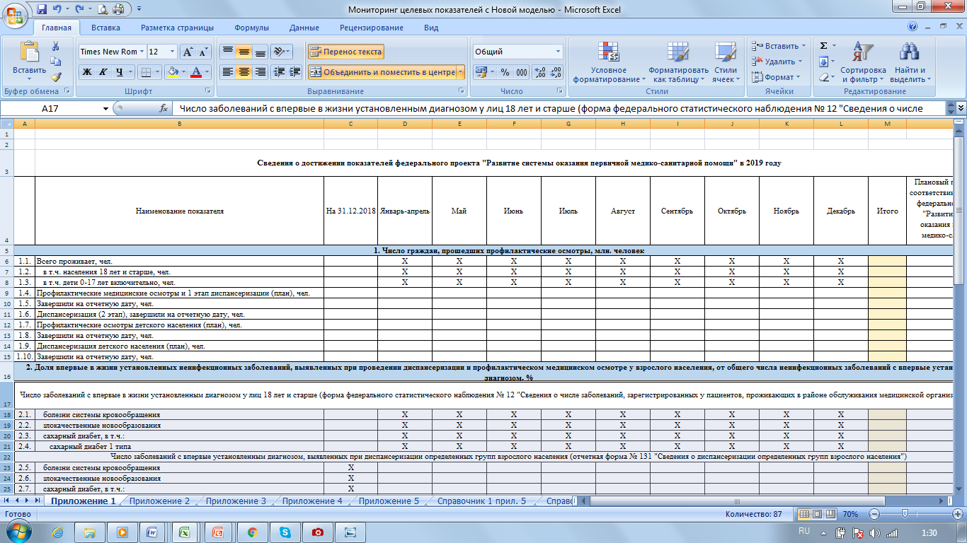
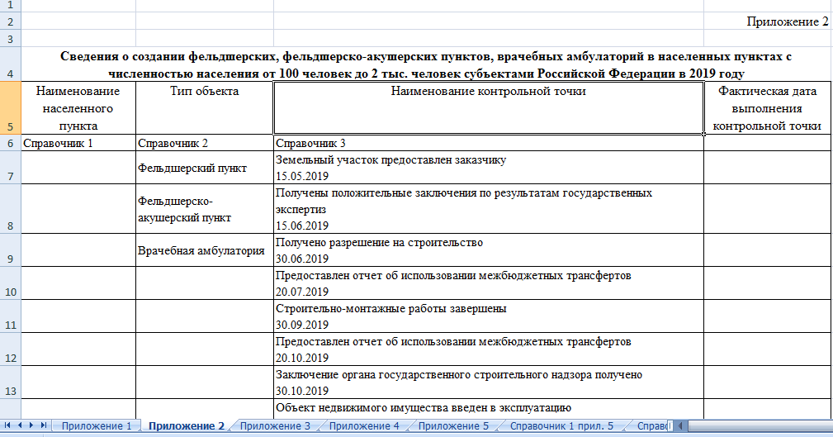
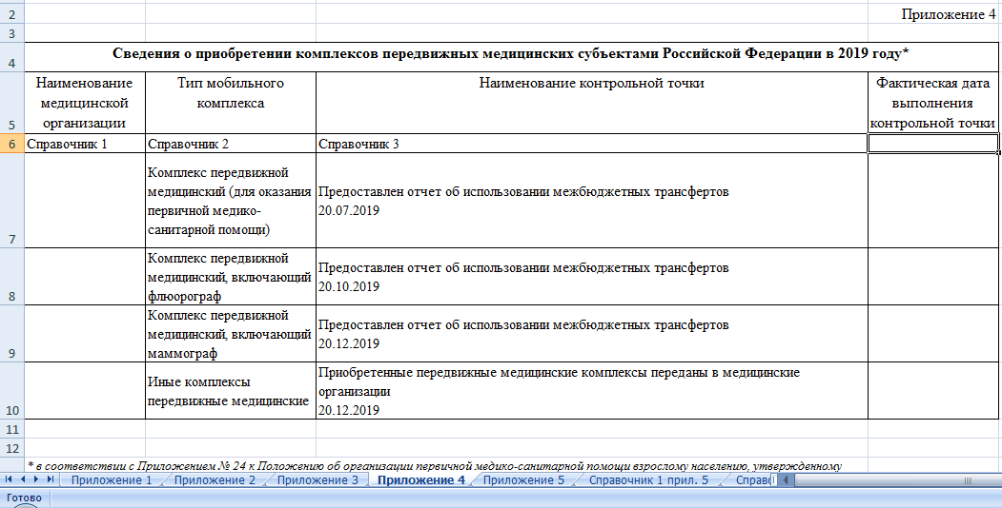
МОНИТОРИНГ ФЕДЕРАЛЬНОГО ПРОЕКТА
«РАЗВИТИЕ СИСТЕМЫ ОКАЗАНИЯ ПЕРВИЧНОЙ МЕДИКО-САНИТАРНОЙ ПОМОЩИ»
Notes:
Для успешного достижения цели проекта и обеспечения возможности межведомственного взаимодействия 31 января были заключены 85 соглашений со всеми субъектами Российской Федерации о реализации проекта. Для двух направлений мероприятий проекта определены контрольные точки, и в результате:
До 1 февраля должен быть создан координационный центр по реализации федерального проекта «Борьба с сеодечно-сосудистыми заболеваниями»;
К 1 марта разработаны требования к региональным программам «Борьба с сеодечно-сосудистыми заболеваниями»;
Проекта данных программ должны быть предоставлены всеми регионами к 1 мая 2019г;
И до 1 июля 2019 г все регионы должны утвердить региональные программы, свидетельством чего станут Акты об утверждении;
На протяжении всего периода МЗ, координационным центром, профильными НМИЦами, главными профильными специалистами будет осуществляться Осуществлена организационно-методическая
поддержка субъектов РФ по разработке и реализации региональной программы.
Для эффективного оснащения региональных сосудистых центров и первичных сосудистых отделений и проведения мониторинга за использованием средств, выделенных на реализацию проекта, предполагаются следующие мероприятия и контрольные точки к ним:
Определение органами исполнительной власти в субъектах для оснащения нае менее 20 РСЦ и 70 ПСО;
Заключение с субъектами РФ соглашений о предоставлении иных межбюджетных трансфертов на оснащение РСЦ и ПСО;
Организация мониторинга процессов оснащения с формированием периодичной отчетности.

Slide 10


КОНТРОЛЬНЫЕ ТОЧКИ ФЕДЕРАЛЬНОГО ПРОЕКТА
«РАЗВИТИЕ СИСТЕМЫ ОКАЗАНИЯ ПЕРВИЧНОЙ МЕДИКО-САНИТАРНОЙ ПОМОЩИ»
Отчет в государственной интегрированной информационной системе управления общественными финансами «Электронный бюджет» по состоянию на 01.05.2019. Нижегородская область
О расходах, в целях софинансирования которых предоставляется ИМБТ на строительство ВА, ФП, ФАП*:
О расходах, в целях софинансирования которых предоставляется ИМБТ на приобретение комплексов передвижных медицинских*:
По данным отчета о расходах, в целях софинансирования которых предоставляется ИМБТ, по состоянию на 01.05.2019, кассовый расход средств отсутствует
По данным отчета о расходах, в целях софинансирования которых предоставляется ИМБТ, по состоянию на 01.05.2019, кассовый расход средств отсутствует
О достижении значений результатов регионального проекта по строительству ВА, ФП, ФАП*:
О достижении значений результатов регионального проекта по приобретению комплексов передвижных медицинских*:
По состоянию на 01.05.2019 значение результата – 0
(дата достижения результата – 31.12.2019)
По состоянию на 01.05.2019 значение результата – 0
(дата достижения результата – 31.12.2019)
*согласно приложению № 3, приложению № 4 к соглашению о ИМБТ из федерального бюджета в целях софинансирования, в том числе в полном объеме, расходных обязательств субъектов Российской Федерации, возникающих при:
1) создании и замене врачебных амбулаторий, фельдшерских и фельдшерско-акушерских пунктов для населенных пунктов с численностью населения от 100 до 2000 человек,
2) оснащении медицинских организаций, подведомственных органам исполнительной власти субъектов Российской Федерации и органам местного самоуправления, передвижными медицинскими комплексами для оказания медицинской помощи жителям населенных пунктов с численностью населения до 100 человек
Notes:
Для успешного достижения цели проекта и обеспечения возможности межведомственного взаимодействия 31 января были заключены 85 соглашений со всеми субъектами Российской Федерации о реализации проекта. Для двух направлений мероприятий проекта определены контрольные точки, и в результате:
До 1 февраля должен быть создан координационный центр по реализации федерального проекта «Борьба с сеодечно-сосудистыми заболеваниями»;
К 1 марта разработаны требования к региональным программам «Борьба с сеодечно-сосудистыми заболеваниями»;
Проекта данных программ должны быть предоставлены всеми регионами к 1 мая 2019г;
И до 1 июля 2019 г все регионы должны утвердить региональные программы, свидетельством чего станут Акты об утверждении;
На протяжении всего периода МЗ, координационным центром, профильными НМИЦами, главными профильными специалистами будет осуществляться Осуществлена организационно-методическая
поддержка субъектов РФ по разработке и реализации региональной программы.
Для эффективного оснащения региональных сосудистых центров и первичных сосудистых отделений и проведения мониторинга за использованием средств, выделенных на реализацию проекта, предполагаются следующие мероприятия и контрольные точки к ним:
Определение органами исполнительной власти в субъектах для оснащения нае менее 20 РСЦ и 70 ПСО;
Заключение с субъектами РФ соглашений о предоставлении иных межбюджетных трансфертов на оснащение РСЦ и ПСО;
Организация мониторинга процессов оснащения с формированием периодичной отчетности.

Slide 11
КОНТРОЛЬНЫЕ ТОЧКИ ФЕДЕРАЛЬНОГО ПРОЕКТА
«РАЗВИТИЕ СИСТЕМЫ ОКАЗАНИЯ ПЕРВИЧНОЙ МЕДИКО-САНИТАРНОЙ ПОМОЩИ»
1. Завершение формирования сети медицинских организаций первичного звена здравоохранения
Результат
Утверждены (одобрены, сформированы) документы, необходимые для оказания услуги (выполнения работы)
Заключены соглашения с субъектами о предоставлении межбюджетных трансфертов
Средства на закупку авиационных работ в целях оказания медицинской помощи перечислены уполномоченным органам субъектов Российской Федерации
Выполнено не менее 7 500 вылетов санитарной авиации (дополнительно к вылетам, осуществляемым за счет собственных средств бюджетов субъектов РФ)
10 января 2019
15 февраля 2019
15 марта 2019
Утверждены региональные стратегии развития санитарной авиации на период до 2024 года в 49 субъектах Российской Федерации, участвующих в реализации мероприятия
Органами исполнительной власти субъектов Российской Федерации, участвующих в реализации мероприятия, заключены государственные контракты на закупку авиационных работ в целях оказания медицинской помощи
Разработана типовая стратегия развития санитарной авиации
1 апреля 2019
1 июля 2019
31 декабря 2019
В 2019 году для Нижегородской выделяется 101 149,7 тыс. рублей из федерального бюджета, уровень софинансирования – 82,91 %
Государственный контракт на 600 летных часов заключен 26.04.2019, цена контракта 106 749 998,25 рублей, срок действия с 26.04.2019 по 29.12.2019
По состоянию на 15.05.2019 за счет средств федеральной субсидии выполнено 27 вылетов, эвакуировано 27 человек, из них 5 детей, в том числе 2 в возрасте до 1 года (расход 8 395,1 тыс. рублей)
За счет средств бюджета Нижегородской области в 2019 г. осуществлено 32 вылета, эвакуирован 31 человек, из них 1 ребенок
Notes:
Для успешного достижения цели проекта и обеспечения возможности межведомственного взаимодействия 31 января были заключены 85 соглашений со всеми субъектами Российской Федерации о реализации проекта. Для двух направлений мероприятий проекта определены контрольные точки, и в результате:
До 1 февраля должен быть создан координационный центр по реализации федерального проекта «Борьба с сеодечно-сосудистыми заболеваниями»;
К 1 марта разработаны требования к региональным программам «Борьба с сеодечно-сосудистыми заболеваниями»;
Проекта данных программ должны быть предоставлены всеми регионами к 1 мая 2019г;
И до 1 июля 2019 г все регионы должны утвердить региональные программы, свидетельством чего станут Акты об утверждении;
На протяжении всего периода МЗ, координационным центром, профильными НМИЦами, главными профильными специалистами будет осуществляться Осуществлена организационно-методическая
поддержка субъектов РФ по разработке и реализации региональной программы.
Для эффективного оснащения региональных сосудистых центров и первичных сосудистых отделений и проведения мониторинга за использованием средств, выделенных на реализацию проекта, предполагаются следующие мероприятия и контрольные точки к ним:
Определение органами исполнительной власти в субъектах для оснащения нае менее 20 РСЦ и 70 ПСО;
Заключение с субъектами РФ соглашений о предоставлении иных межбюджетных трансфертов на оснащение РСЦ и ПСО;
Организация мониторинга процессов оснащения с формированием периодичной отчетности.

Slide 12
КОНТРОЛЬНЫЕ ТОЧКИ ФЕДЕРАЛЬНОГО ПРОЕКТА
«РАЗВИТИЕ СИСТЕМЫ ОКАЗАНИЯ ПЕРВИЧНОЙ МЕДИКО-САНИТАРНОЙ ПОМОЩИ»
2. Оптимизация работы медицинских организаций, оказывающих ПМСП
Описание «Новой модели медицинской организации, оказывающей первичную медико-санитарную помощь» представлено в Проектный комитет
Утверждены перечни МО, участвующих в создании и тиражировании «Новой модели медицинской организации, оказывающей первичную медико-санитарную помощь»
Доведена целевая субсидия в целях обеспечения функционирования Центра организации ПМСП в 2019 году
30 января 2019
1 февраля 2019
28 февраля 2019
В 85 субъектах созданы региональные центры ПМСП
В ЦПМСП представлены отчеты ОИВ субъектов РФ о медицинских организациях, участвующих в создании и тиражировании «Новой модели МО, оказывающей ПМСП»
Информацию о создании региональных центров
ПМСП направлять в срок
до 6 мая 2019 года
на электронный адрес: cpmsp@rosminzdrav.ru
15 мая 2019
1 декабря 2019
Notes:
Для успешного достижения цели проекта и обеспечения возможности межведомственного взаимодействия 31 января были заключены 85 соглашений со всеми субъектами Российской Федерации о реализации проекта. Для двух направлений мероприятий проекта определены контрольные точки, и в результате:
До 1 февраля должен быть создан координационный центр по реализации федерального проекта «Борьба с сеодечно-сосудистыми заболеваниями»;
К 1 марта разработаны требования к региональным программам «Борьба с сеодечно-сосудистыми заболеваниями»;
Проекта данных программ должны быть предоставлены всеми регионами к 1 мая 2019г;
И до 1 июля 2019 г все регионы должны утвердить региональные программы, свидетельством чего станут Акты об утверждении;
На протяжении всего периода МЗ, координационным центром, профильными НМИЦами, главными профильными специалистами будет осуществляться Осуществлена организационно-методическая
поддержка субъектов РФ по разработке и реализации региональной программы.
Для эффективного оснащения региональных сосудистых центров и первичных сосудистых отделений и проведения мониторинга за использованием средств, выделенных на реализацию проекта, предполагаются следующие мероприятия и контрольные точки к ним:
Определение органами исполнительной власти в субъектах для оснащения нае менее 20 РСЦ и 70 ПСО;
Заключение с субъектами РФ соглашений о предоставлении иных межбюджетных трансфертов на оснащение РСЦ и ПСО;
Организация мониторинга процессов оснащения с формированием периодичной отчетности.

Slide 13
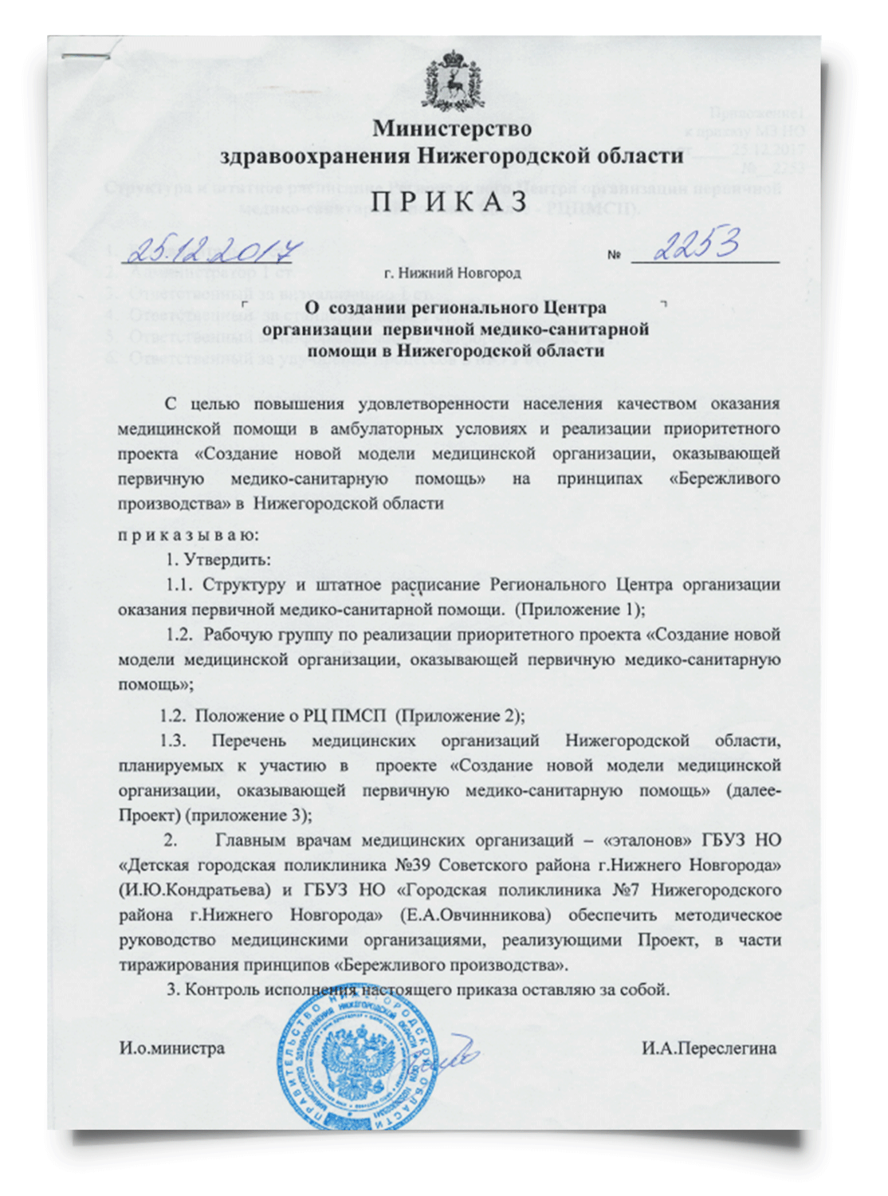

КОНТРОЛЬНЫЕ ТОЧКИ ФЕДЕРАЛЬНОГО ПРОЕКТА
«РАЗВИТИЕ СИСТЕМЫ ОКАЗАНИЯ ПЕРВИЧНОЙ МЕДИКО-САНИТАРНОЙ ПОМОЩИ»
Контрольная точка:
Созданы региональные центры ПМСП
Приказом министерства здравоохранения Нижегородской области от 25.12.2017 № 2253 создан Региональный центр организации первичной медико-санитарной помощи Нижегородской области (контрольная точка, плановая дата – 15.05.2019)
В РЦ ПМСП Нижегородской области предусмотрено 6 штатных единиц
Представлено Положение о РЦ ПМСП
Приказ, Положение о РЦ ПМСП не актулизированы
РЦ ПМСП создан в 2017 году в целях реализации приоритетного проекта «Создание новой модели медицинской организации, оказывающей первичную медико-санитарную помощь»
Структура РЦ ПМСП не соответствует Методическим рекомендациям МЗ РФ и ЦПМСП: «Создание региональных центров организации первичной медико-санитарной помощи (РЦ ПМСП)», 2018 г.
Notes:
Для успешного достижения цели проекта и обеспечения возможности межведомственного взаимодействия 31 января были заключены 85 соглашений со всеми субъектами Российской Федерации о реализации проекта. Для двух направлений мероприятий проекта определены контрольные точки, и в результате:
До 1 февраля должен быть создан координационный центр по реализации федерального проекта «Борьба с сеодечно-сосудистыми заболеваниями»;
К 1 марта разработаны требования к региональным программам «Борьба с сеодечно-сосудистыми заболеваниями»;
Проекта данных программ должны быть предоставлены всеми регионами к 1 мая 2019г;
И до 1 июля 2019 г все регионы должны утвердить региональные программы, свидетельством чего станут Акты об утверждении;
На протяжении всего периода МЗ, координационным центром, профильными НМИЦами, главными профильными специалистами будет осуществляться Осуществлена организационно-методическая
поддержка субъектов РФ по разработке и реализации региональной программы.
Для эффективного оснащения региональных сосудистых центров и первичных сосудистых отделений и проведения мониторинга за использованием средств, выделенных на реализацию проекта, предполагаются следующие мероприятия и контрольные точки к ним:
Определение органами исполнительной власти в субъектах для оснащения нае менее 20 РСЦ и 70 ПСО;
Заключение с субъектами РФ соглашений о предоставлении иных межбюджетных трансфертов на оснащение РСЦ и ПСО;
Организация мониторинга процессов оснащения с формированием периодичной отчетности.

Slide 14


КОНТРОЛЬНЫЕ ТОЧКИ ФЕДЕРАЛЬНОГО ПРОЕКТА
«РАЗВИТИЕ СИСТЕМЫ ОКАЗАНИЯ ПЕРВИЧНОЙ МЕДИКО-САНИТАРНОЙ ПОМОЩИ»
2. Оптимизация работы медицинских организаций, оказывающих ПМСП
Количество медицинских организаций, участвующих в создании и тиражировании «Новой модели медицинской организации, оказывающей первичную медико-санитарную помощь» в Нижегородской области в 2018 году – 54,
в 2019 году – 158
Перечень медицинских организаций, участвующих в создании и тиражировании «Новой модели медицинской организации, оказывающей первичную медико-санитарную помощь» в 2019 году, утвержден приказом Министерства здравоохранения Нижегородской области от 01.02.2019 № 315-63/19-П/од (контрольная точка, плановая дата – 01.02.2019)
По состоянию на 01.04.2019 в Нижегородской области в создании и тиражировании Новой модели медицинской организации, оказывающей первичную медико-санитарную помощь приняли участие 7 поликлинических подразделений (4,4% от годового плана) (отчет в автоматизированной системе мониторинга медицинской статистики Минздрава России (asmms.mednet.ru)
№ | МО (подразделение) | Количество открытых проектов по улучшениям
1 | ГБУЗ НО «Городская поликлиника № 17 Московского района г. Нижнего Новгорода» | 12
2 | ГБУЗ НО «Городская поликлиника № 4 Канавинского района г. Нижнего Новгорода» | 37
3 | БУЗ НО «Детская городская поликлиника № 10 г. Дзержинска» (1 поликлиника) | 16
4 | ГБУЗ НО «Детская городская поликлиника № 39 Советского района г. Нижнего Новгорода» | 30
5 | ГБУЗ НО «Городская больница № 2 г. Дзержинска» Поликлиника № 2 | 16
6 | ГБУЗ НО «Городская детская больница № 8 г. Дзержинска» | 10
7 | ГБУЗ НО «Городская клиническая больница № 10 Канавинского района г. Нижнего Новгорода», поликлиника № 1 | 15
Всего открыт 131 проект по улучшениям,
в т.ч., 56 проектов в подразделениях, обслуживающих детское население:
42 (32,1%) – улучшение работы регистратуры,
в т.ч. 15 в детских подразделениях
15 (11,5%) – улучшение процесса вакцинации, в т.ч. 5
в детских подразделениях
11 (8,4%) – улучшение подпроцесса «прием врача»,
в т.ч. 4 в детских подразделениях
8 (6,1%) – улучшение проведения диспансеризации
и профилактических осмотров в т.ч. 2 в детских подразделениях
Notes:
Для успешного достижения цели проекта и обеспечения возможности межведомственного взаимодействия 31 января были заключены 85 соглашений со всеми субъектами Российской Федерации о реализации проекта. Для двух направлений мероприятий проекта определены контрольные точки, и в результате:
До 1 февраля должен быть создан координационный центр по реализации федерального проекта «Борьба с сеодечно-сосудистыми заболеваниями»;
К 1 марта разработаны требования к региональным программам «Борьба с сеодечно-сосудистыми заболеваниями»;
Проекта данных программ должны быть предоставлены всеми регионами к 1 мая 2019г;
И до 1 июля 2019 г все регионы должны утвердить региональные программы, свидетельством чего станут Акты об утверждении;
На протяжении всего периода МЗ, координационным центром, профильными НМИЦами, главными профильными специалистами будет осуществляться Осуществлена организационно-методическая
поддержка субъектов РФ по разработке и реализации региональной программы.
Для эффективного оснащения региональных сосудистых центров и первичных сосудистых отделений и проведения мониторинга за использованием средств, выделенных на реализацию проекта, предполагаются следующие мероприятия и контрольные точки к ним:
Определение органами исполнительной власти в субъектах для оснащения нае менее 20 РСЦ и 70 ПСО;
Заключение с субъектами РФ соглашений о предоставлении иных межбюджетных трансфертов на оснащение РСЦ и ПСО;
Организация мониторинга процессов оснащения с формированием периодичной отчетности.

Slide 15
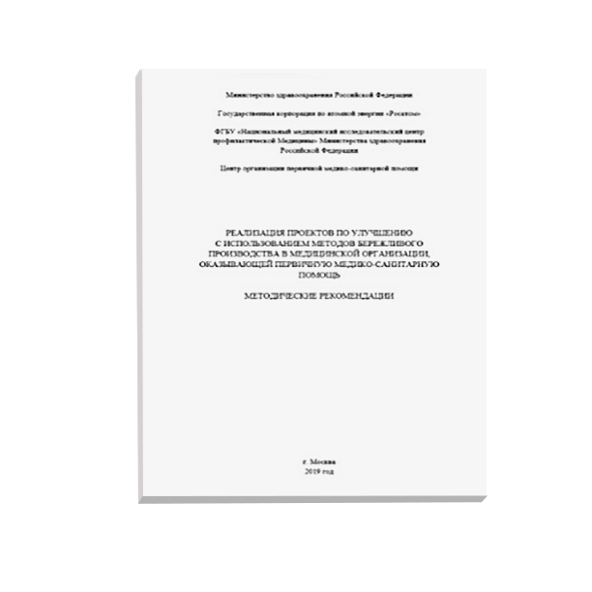

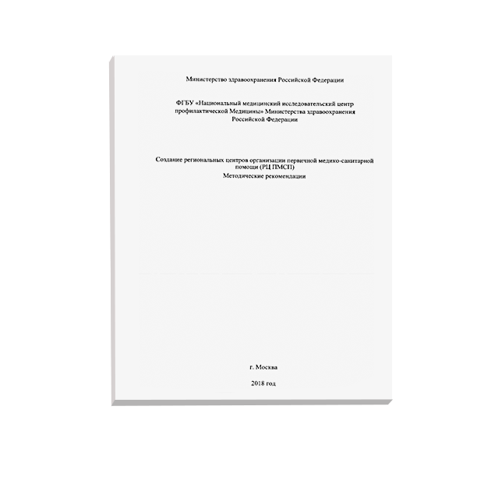


ЦЕНТРОМ ОРГАНИЗАЦИИ ПЕРВИЧНОЙ МЕДИКО-САНИТАРНОЙ ПОМОЩИ РАЗРАБОТАНЫ МЕТОДИЧЕСКИЕ РЕКОМЕНДАЦИИ
Подготовлены документы:
Методические рекомендации:
«Создание региональных центров организации первичной медико-санитарной помощи (РЦ ПМСП)»
https://www.rosminzdrav.ru/
poleznye-resursy/proekt-berezhlivaya-poliklinika/standarts
Методические рекомендации (проект):
«Новая модель медицинской организации, оказывающей первичную медико-санитарную помощь»
Методические рекомендации о внедрении бережливых технологий в здравоохранении
Методические рекомендации:
«Реализация проектов по улучшению с использованием методов бережливого производства в медицинской организации, оказывающей первичную медико-санитарную помощь»
https://www.rosminzdrav.ru/poleznye-resursy/proekt-berezhlivaya-poliklinika/materialy-i-prezentatsii
вкладка «Дополнительные
материалы и презентации»
Методическое пособие: «Эффективная система навигации в медицинской организации»
Письмо Министерства здравоохранения Российской Федерации от 25.02.2019 № 17-9/9867 О размещении на официальном сайте МЗ РФ методических материалов
Notes:
Для успешного достижения цели проекта и обеспечения возможности межведомственного взаимодействия 31 января были заключены 85 соглашений со всеми субъектами Российской Федерации о реализации проекта. Для двух направлений мероприятий проекта определены контрольные точки, и в результате:
До 1 февраля должен быть создан координационный центр по реализации федерального проекта «Борьба с сеодечно-сосудистыми заболеваниями»;
К 1 марта разработаны требования к региональным программам «Борьба с сеодечно-сосудистыми заболеваниями»;
Проекта данных программ должны быть предоставлены всеми регионами к 1 мая 2019г;
И до 1 июля 2019 г все регионы должны утвердить региональные программы, свидетельством чего станут Акты об утверждении;
На протяжении всего периода МЗ, координационным центром, профильными НМИЦами, главными профильными специалистами будет осуществляться Осуществлена организационно-методическая
поддержка субъектов РФ по разработке и реализации региональной программы.
Для эффективного оснащения региональных сосудистых центров и первичных сосудистых отделений и проведения мониторинга за использованием средств, выделенных на реализацию проекта, предполагаются следующие мероприятия и контрольные точки к ним:
Определение органами исполнительной власти в субъектах для оснащения нае менее 20 РСЦ и 70 ПСО;
Заключение с субъектами РФ соглашений о предоставлении иных межбюджетных трансфертов на оснащение РСЦ и ПСО;
Организация мониторинга процессов оснащения с формированием периодичной отчетности.

Slide 16
ПРОБЛЕМЫ ВНЕДРЕНИЯ И ТИРАЖИРОВАНИЯ «НОВОЙ МОДЕЛИ МЕДИЦИНСКОЙ ОРГАНИЗАЦИИ»
В НИЖЕГОРОДСКОЙ ОБЛАСТИ
Организация работы Регионального центра ПМСП
неукомплектованность кадрами (из 4 ставок фактически занята 1, с 16.05.2019);
предыдущим составом РЦ не осуществлялась системная работа по проекту в медицинских организациях, подход – формальный;
отсутствует единая база методических материалов, учебных пособий, разработанных стандартов, лучших практик и пр.
Организация работы по созданию и тиражированию «Новой модели медицинской организации, оказывающей первичную медико-санитарную помощь»
медицинские организации не приступили к внедрению критериев «Новой модели медицинской организации»;
РЦ, рабочими группами медицинских организаций не осуществлена оценка текущего состояния на предмет соответствия критериям «Новой модели медицинской организации»;
по оценке федерального проектного офиса – несоответствие поликлиник целевым значениям части критериев «Новой модели медицинской организации»:
количество мест в зонах комфортного пребывания;
организация система навигации и информирования ;
организация рабочих мест по системе 5С
система подачи реализации предложений по улучшениям;
вовлеченность руководителей в проект;
визуальное управление процессами (инфоцентр);
производственная нагрузка оборудования
Notes:
Для успешного достижения цели проекта и обеспечения возможности межведомственного взаимодействия 31 января были заключены 85 соглашений со всеми субъектами Российской Федерации о реализации проекта. Для двух направлений мероприятий проекта определены контрольные точки, и в результате:
До 1 февраля должен быть создан координационный центр по реализации федерального проекта «Борьба с сеодечно-сосудистыми заболеваниями»;
К 1 марта разработаны требования к региональным программам «Борьба с сеодечно-сосудистыми заболеваниями»;
Проекта данных программ должны быть предоставлены всеми регионами к 1 мая 2019г;
И до 1 июля 2019 г все регионы должны утвердить региональные программы, свидетельством чего станут Акты об утверждении;
На протяжении всего периода МЗ, координационным центром, профильными НМИЦами, главными профильными специалистами будет осуществляться Осуществлена организационно-методическая
поддержка субъектов РФ по разработке и реализации региональной программы.
Для эффективного оснащения региональных сосудистых центров и первичных сосудистых отделений и проведения мониторинга за использованием средств, выделенных на реализацию проекта, предполагаются следующие мероприятия и контрольные точки к ним:
Определение органами исполнительной власти в субъектах для оснащения нае менее 20 РСЦ и 70 ПСО;
Заключение с субъектами РФ соглашений о предоставлении иных межбюджетных трансфертов на оснащение РСЦ и ПСО;
Организация мониторинга процессов оснащения с формированием периодичной отчетности.

Slide 17

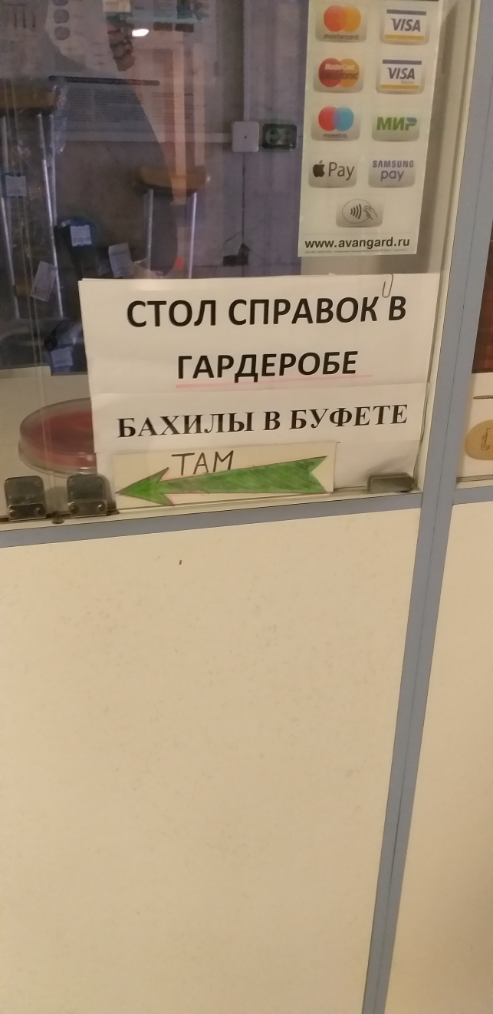
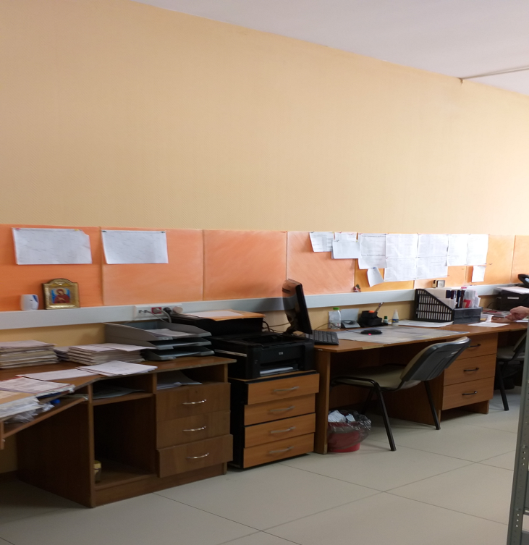
ПРОБЛЕМЫ ВНЕДРЕНИЯ И ТИРАЖИРОВАНИЯ «НОВОЙ МОДЕЛИ МЕДИЦИНСКОЙ ОРГАНИЗАЦИИ»
В НИЖЕГОРОДСКОЙ ОБЛАСТИ
ГБУЗ НО «Городская поликлиника № 7 Нижегородского района г. Нижнего Новгорода»
ГБУЗ НО «Городская клиническая больница № 13 Автозаводского района г. Нижнего Новгорода»
ГБУЗ НО «Детская городская поликлиника № 19 Канавинского района г. Нижнего Новгорода»
Notes:
Для успешного достижения цели проекта и обеспечения возможности межведомственного взаимодействия 31 января были заключены 85 соглашений со всеми субъектами Российской Федерации о реализации проекта. Для двух направлений мероприятий проекта определены контрольные точки, и в результате:
До 1 февраля должен быть создан координационный центр по реализации федерального проекта «Борьба с сеодечно-сосудистыми заболеваниями»;
К 1 марта разработаны требования к региональным программам «Борьба с сеодечно-сосудистыми заболеваниями»;
Проекта данных программ должны быть предоставлены всеми регионами к 1 мая 2019г;
И до 1 июля 2019 г все регионы должны утвердить региональные программы, свидетельством чего станут Акты об утверждении;
На протяжении всего периода МЗ, координационным центром, профильными НМИЦами, главными профильными специалистами будет осуществляться Осуществлена организационно-методическая
поддержка субъектов РФ по разработке и реализации региональной программы.
Для эффективного оснащения региональных сосудистых центров и первичных сосудистых отделений и проведения мониторинга за использованием средств, выделенных на реализацию проекта, предполагаются следующие мероприятия и контрольные точки к ним:
Определение органами исполнительной власти в субъектах для оснащения нае менее 20 РСЦ и 70 ПСО;
Заключение с субъектами РФ соглашений о предоставлении иных межбюджетных трансфертов на оснащение РСЦ и ПСО;
Организация мониторинга процессов оснащения с формированием периодичной отчетности.

Slide 18

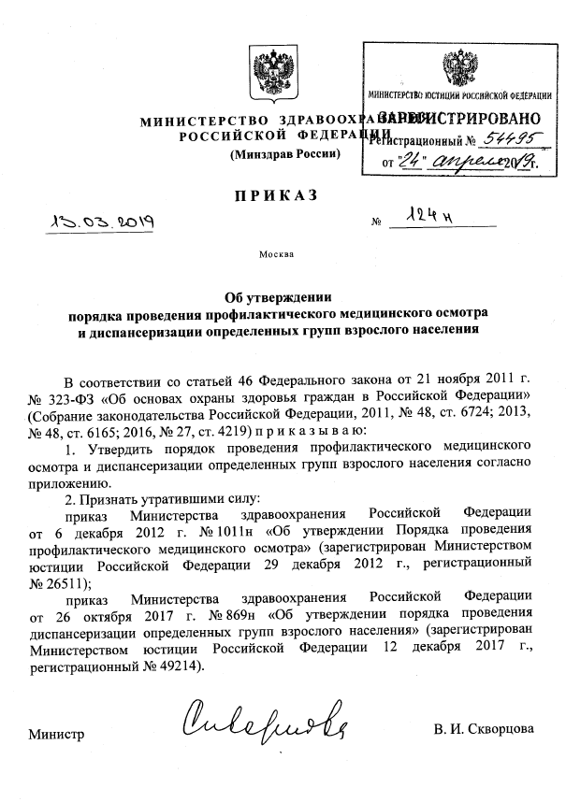
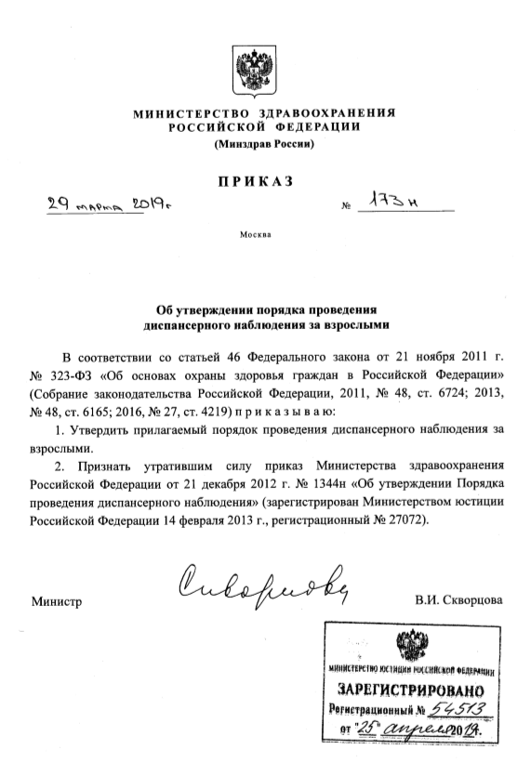
СОВЕРШЕНСТВОВАНИЕ НОРМАТИЧНОЙ БАЗЫ ПО ОРГАНИЗАЦИИ И ПРОВЕДЕНИЮ ДИСПАНСЕРИЗАЦИИ
И ДИСПАНСЕРНОМУ НАБЛЮДЕНИЮ ВЗРОСЛОГО НАСЕЛЕНИЯ
ПРИКАЗ № 124н от 13.03.2019
Об утверждении порядка проведения профилактического медицинского осмотра и диспансеризации определенных групп взрослого населения
Зарегистрировано в Минюсте России 24.04.2019 № 54495
Начало действия - 06.05.2019
ПРИКАЗ № 173н от 27.03.2019
Об утверждении порядка проведения диспансерного наблюдения за взрослыми
Зарегистрировано в Минюсте России 25.04.2019 № 54513
Начало действия - 07.05.2019
ПРИКАЗ № 164н от 27.03.2019
О внесении изменений в Положение об организации оказания первичной медико-санитарной помощи взрослому населению, утвержденное приказом Министерства здравоохранения и социального развития Российской Федерации от 15 мая 2012 г. N 543н
Зарегистрировано в Минюсте России 22.04.2019 № 54470
Начало действия - 04.05.2019

Slide 19
ЦЕЛЕВОЙ ПОКАЗАТЕЛЬ: «ЧИСЛО ГРАЖДАН, ПРОШЕДШИХ ПРОФИЛАКТИЧЕСКИЕ ОСМОТРЫ, МЛН. ЧЕЛОВЕК В 2019 ГОДУ»
Выполнение показателя за 1 квартал 2019 года – не менее 25% от годового плана
Профилактический медицинский
осмотр взрослого населения
Диспансеризация определенных
групп взрослого населения
Профилактический медицинский
осмотр детского населения
Диспансерное наблюдение за взрослыми
(первый осмотр)
Периодические и предварительные медицинские осмотры ?
Нижегородская область
план 1 353,0 тыс. человек
факт – 315,1 тыс. чел. (23,3%)*
+
+
+
+
1,5 млн. чел.*
6,1 млн. чел.*
5,8 млн. чел.*
* по данным мониторинга ФФОМС
РФ - 13,4 млн. чел. (21,9%)
* по данным мониторинга ФФОМС
Наименование субъекта | % выполнения за 1 квартал 2019 года
Российская Федерация | 21,9
Сибирский федеральный округ | 24,9
Уральский федеральный округ | 24,6
Южный федеральный округ | 24,4
Приволжский федеральный округ | 23,4
Дальневосточный федеральный округ | 19,9
Центральный федеральный округ | 19,6
Северо-Западный федеральный округ | 19,1
Северо-Кавказский федеральный округ | 18,8
Notes:
Для успешного достижения цели проекта и обеспечения возможности межведомственного взаимодействия 31 января были заключены 85 соглашений со всеми субъектами Российской Федерации о реализации проекта. Для двух направлений мероприятий проекта определены контрольные точки, и в результате:
До 1 февраля должен быть создан координационный центр по реализации федерального проекта «Борьба с сеодечно-сосудистыми заболеваниями»;
К 1 марта разработаны требования к региональным программам «Борьба с сеодечно-сосудистыми заболеваниями»;
Проекта данных программ должны быть предоставлены всеми регионами к 1 мая 2019г;
И до 1 июля 2019 г все регионы должны утвердить региональные программы, свидетельством чего станут Акты об утверждении;
На протяжении всего периода МЗ, координационным центром, профильными НМИЦами, главными профильными специалистами будет осуществляться Осуществлена организационно-методическая
поддержка субъектов РФ по разработке и реализации региональной программы.
Для эффективного оснащения региональных сосудистых центров и первичных сосудистых отделений и проведения мониторинга за использованием средств, выделенных на реализацию проекта, предполагаются следующие мероприятия и контрольные точки к ним:
Определение органами исполнительной власти в субъектах для оснащения нае менее 20 РСЦ и 70 ПСО;
Заключение с субъектами РФ соглашений о предоставлении иных межбюджетных трансфертов на оснащение РСЦ и ПСО;
Организация мониторинга процессов оснащения с формированием периодичной отчетности.

Slide 20
ПЕРЕЧЕНЬ МЕРОПРИЯТИЙ СКРИНИНГА НА ВЫЯВЛЕНИЕ ОНКОЛОГИЧЕСКИХ ЗАБОЛЕВАНИЙ СОГЛАСНО ПОЛУ И ВОЗРАСТУ
I этап
Осмотр на выявление визуальных и иных локализаций онкологических заболеваний, включающий осмотр кожных покровов, слизистых губ и ротовой полости, пальпацию щитовидной железы, лимфатических узлов.
Злокачественные новообразования шейки матки
Злокачественные новообразования молочных желез
Злокачественные новообразования
простаты
Злокачественные новообразования толстого кишечника
и прямой кишки
18+
40-75 лет
45,50,55,60,64 лет
40-64 лет
    осмотр фельдшером (акушеркой)
    или врачом акушером-гинекологом
    1 раз в год
    взятие мазка, цитологическое исследование мазка с шейки матки
    1 раз в 3 года
    исследование кала на скрытую кровь иммунохимическим качественным или количественным методом 1 раз в 2 года
    маммография обеих молочных желез в двух проекциях с двойным прочтением рентгенограмм
    1 раз в 2 года
18-64 лет
    определение простат-специфического антигена в крови
65-75 лет
II этап
    исследование кала на скрытую кровь иммунохимическим качественным или количественным методом 1 раз в год
Злокачественные новообразования
пищевода, желудка и двенадцатиперстной кишки
Злокачественные новообразования лёгкого
Злокачественные новообразования
пищевода, желудка и двенадцатиперстной кишки
Злокачественные новообразования толстого кишечника и прямой кишки
45 лет
    эзофагогастродуоденоскопия
    1 раз в 2 года
    рентгенография легких,
    компьютерная томография легких
    эзофагогастродуоденоскопия
    колоноскопия
    ректороманоскопия
Согласно приложению № 2 к Порядку проведения профилактического медицинского осмотра и диспансеризации, утвержденному приказом Минздрава России от 13.03.2019 № 124н.
20
Notes:
Для успешного достижения цели проекта и обеспечения возможности межведомственного взаимодействия 31 января были заключены 85 соглашений со всеми субъектами Российской Федерации о реализации проекта. Для двух направлений мероприятий проекта определены контрольные точки, и в результате:
До 1 февраля должен быть создан координационный центр по реализации федерального проекта «Борьба с сеодечно-сосудистыми заболеваниями»;
К 1 марта разработаны требования к региональным программам «Борьба с сеодечно-сосудистыми заболеваниями»;
Проекта данных программ должны быть предоставлены всеми регионами к 1 мая 2019г;
И до 1 июля 2019 г все регионы должны утвердить региональные программы, свидетельством чего станут Акты об утверждении;
На протяжении всего периода МЗ, координационным центром, профильными НМИЦами, главными профильными специалистами будет осуществляться Осуществлена организационно-методическая
поддержка субъектов РФ по разработке и реализации региональной программы.
Для эффективного оснащения региональных сосудистых центров и первичных сосудистых отделений и проведения мониторинга за использованием средств, выделенных на реализацию проекта, предполагаются следующие мероприятия и контрольные точки к ним:
Определение органами исполнительной власти в субъектах для оснащения нае менее 20 РСЦ и 70 ПСО;
Заключение с субъектами РФ соглашений о предоставлении иных межбюджетных трансфертов на оснащение РСЦ и ПСО;
Организация мониторинга процессов оснащения с формированием периодичной отчетности.

Slide 21
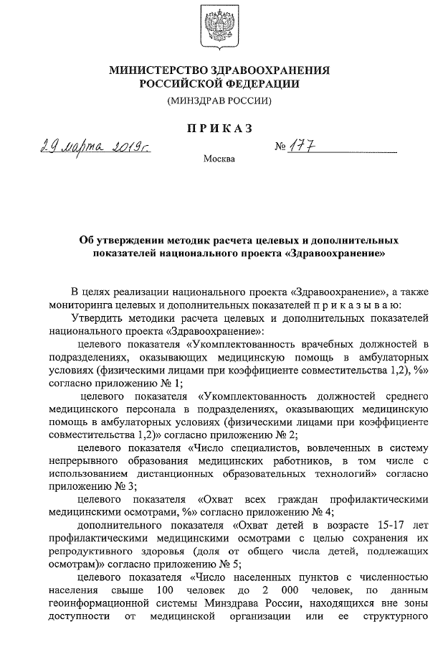
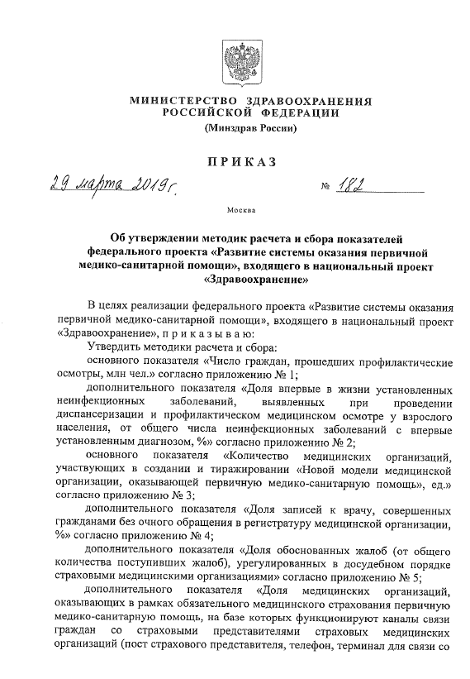
МЕТОДИКА РАСЧЕТА И СБОРА ПОКАЗАТЕЛЕЙ НАЦИОНАЛЬНОГО И ФЕДЕРАЛЬНОГО ПРОЕКТОВ
ПРИКАЗ № 177 от 29.03.2019
Об утверждении методик расчета целевых и дополнительных показателей национального проекта «Здравоохранение»
ПРИКАЗ № 182 от 29.03.2019
Об утверждении методик расчета и сбора показателей федерального проекта «Развитие системы оказания первичной медико-санитарной помощи», входящего в национальный проект «Здравоохранение»

Slide 22


КОНТРОЛЬНЫЕ ТОЧКИ ФЕДЕРАЛЬНОГО ПРОЕКТА «БОРЬБА С СЕРДЕЧНО-СОСУДИСТЫМИ ЗАБОЛЕВАНИЯМИ»
Принят приказ Минздрава России о создании координационного центра
Определено
не менее 20 РСЦ
и 70 ПСО для участия
в оснащении медицинским оборудованием
Разработаны методики расчета доп показателей федерального проекта (приказ Минздрава России от 29.03.2019 № 179)
Разработаны и доведены
до субъектов требования
к региональным программам
31 января 2019
1 февраля 2019
1 марта 2019
31 марта 2019
Заключены соглашения с субъектами Российской Федерации
о предоставлении иных
межбюджетных трансфертов
на оснащение 106 РСЦ и 182 ПСО
3961 единицами медицинского оборудования
Программа получена 24.04.2019г
Проанализирована:
Координационным центром
Главным внештатным кардиологом
Главным внештатным неврологом
Главным внештатным специалистом по скорой медицинской помощи
Подготовка
85 проектов РП
Доработка
и согласование
РП с субъектами Российской Федерации
Корректировка
85 проектов РП совместно
с НМИЦ и КЦ
1 апреля 2019
(выполнена 15 февраля)
1 мая 2019
17 мая 2019
17 июня 2019
Акты
субъектов Российской Федерации об утверждении 85 региональных программ
Осуществлена организационно-методическая поддержка субъектов Российской Федерации
по разработке и реализации региональной программы
Реализованы
соглашения
с субъектами
Российской
Федерации
Предоставление финальных версий 85 РП в Минздрав России
Результат
ПО СОСТОЯНИЮ НА 01.05.2019.
85 РЕГИОНОВ ПРЕДОСТАВИЛИ ПРОЕКТЫ РЕГИОНАЛЬНЫХ ПРОГРАММ
24 июня 2019
1 июля 2019
31 декабря 2019
31 декабря 2019

Slide 23
КОНТРОЛЬНЫЕ ТОЧКИ ФЕДЕРАЛЬНОГО ПРОЕКТА «БОРЬБА С СЕРДЕЧНО-СОСУДИСТЫМИ ЗАБОЛЕВАНИЯМИ»
Соглашение о предоставлении иного межбюджетного трансферта из федерального бюджета бюджету Нижегородской области в целях софинансирования, в том числе в полном объеме, расходных обязательств субъекта Российской Федерации, возникающих при оснащении оборудованием региональных сосудистых центров и первичных сосудистых отделений № 056-17-2019-270 от 14.02.2019г заключено 14.02.2019
Результат
Оснащено медицинским оборудованием НЕ МЕНЕЕ
20 РСЦ и 70 ПСО
Источник | Объем финансового обеспечения по годам реализации (млн. рублей) |  |  |  |  |  | ИТОГО:
 | 2019 | 2020 | 2021 | 2022 | 2023 | 2024
Федеральный бюджет | 258,86 | 295,27 | 229,88 | 370,19 | 194,51 | 326,29 | 1 675,00
Кол-во организаций участвующих | 1 | 4 | 1 | 5 | 3 | 3 | 17
Перечень медицинских организаций, участвующих в проекте в Нижегородской области за период с 2019 по 2024гг.
№ | Медицинская организация | № | Медицинская организация
1 | РСЦ на базе ГБУЗ НО «Городская клиническая больница №13" Автозаводского района г. Нижнего Новгорода» в 2019 г | 10 | ПСО на базе ГБУЗ НО «Дзержинский госпиталь ветеранов войн им. А.М. Самарина»
2 | РСЦ на базе ГБУЗ НО «Областная клиническая больница им. Н.А.Семашко» | 11 | ПСО на базе ГБУЗ НО «Уренская центральная районная больница»
3 | ПСО на базе ГБУЗ НО «Городская клиническая больница N 5Нижегородского района г. Нижнего Новгорода» | 12 | ПСО на базе ГБУЗ НО «Починковская центральная районная больница»
4 | ПСО на базе ГБУЗ НО «Городская клиническая больница N 39 Канавинского района г. Нижнего Новгорода» | 13 | ПСО на базе ГБУЗ НО «Борская центральная районная больница»
5 | ПСО на базе «Павловская центральная районная больница» | 14 | ПСО на базе ГБУЗ НО «Сергачская центральная районная больница»
6 | ПСО на базе ГБУЗ НО «Семеновская центральная районная больница» | 15 | ПСО на базе ГБУЗ НО «Центральная городская больница г.Арзамас»
7 | ПСО на базе Филиал N 1 ГБУЗ НО «Городецкая центральная районная больница - Заволжская городская больница» | 16 | ПСО на базе ГБУЗ НО «Лысковская центральная районная больница»
8 | ПСО на базе ГБУЗ НО «Балахнинская центральная районная больница» | 17 | ПСО на базе ГБУЗ НО «Шахунская центральная районная больница»
9 | ПСО на базе ГБУЗ НО «Выксунская центральная районная больница»

Slide 24
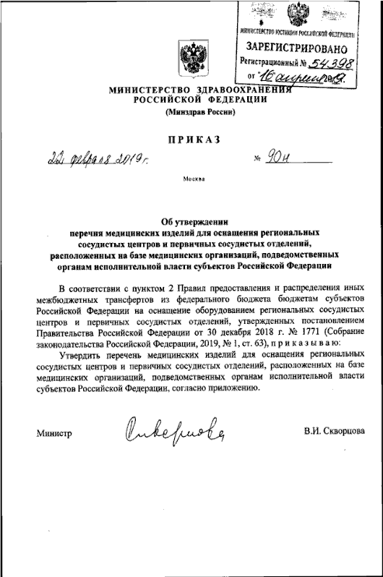
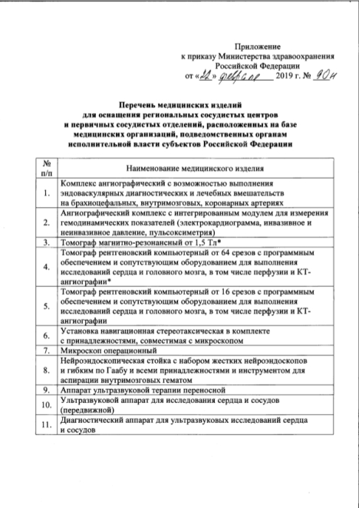
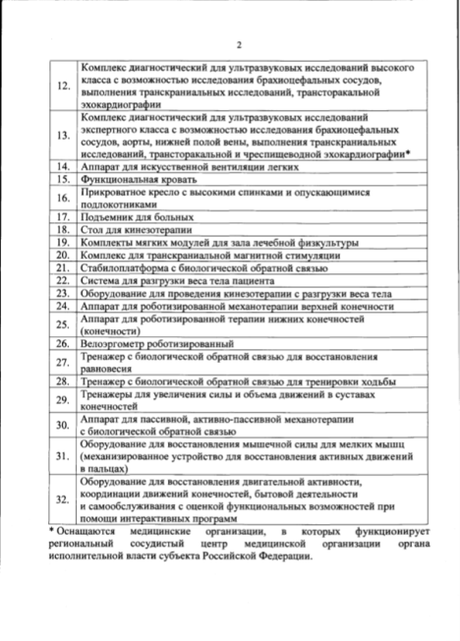
МЕДИЦИНСКИЕ ИЗДЕЛИЯ ДЛЯ ОСНАЩЕНИЯ РСЦ НИЖЕГОРОДСКОЙ ОБЛАСТИ
в 2019 году
В 2019 году в Нижегородской области запланировано приобретение 7 единиц медицинского оборудования для РСЦ на базе ГБУЗ НО «Городская клиническая больница №13" Автозаводского района г. Нижнего Новгорода»:
Наименование медицинских изделий | (шт.)
Комплекс ангиографический с возможностью выполнения эндоваскулярных диагностических и лечебный вмешательств на брахиоцефальных, внутримозговых, коронарных артериях | 1
Томограф магнитно-резонансный от 1,5 Тл | 1
Томограф рентгеновский компьютерный от 64 срезов с программным обеспечением и сопутствующим оборудованием для выполнения исследований сердца и головного мозга, в том числе перфузии и КТ-ангиографии | 1
Комплекс диагностический для ультразвуковых исследований высокого класса с возможностью исследования брахиоцефальных сосудов, выполнения транскраниальных исследований, трансторакальной эхокардиографии | 1
Комплекс диагностический для ультразвуковых исследований экспертного класса с возможностью исследования брахиоцифальных сосудов, аорты, нижней полой вены, выполнения транскраниальных исследований трансторакальной и чреспищеводной эхокардиографии | 1
Аппарат для искусственной вентиляции легких | 2
Приказ Минздрава России № 90н от 22 февраля 2019 г.
«Об утверждении перечня медицинских изделий для оснащения региональных сосудистых центров и первичных сосудистых отделений, расположенных на базе медицинских организаций, подведомственных органам исполнительной власти субъектов Российской Федерации»

Slide 25
МОНИТОРИНГ ОСНАЩЕНИЯ ОБОРУДОВАНИЕМ В РАМКАХ ФЕДЕРАЛЬНЫХ ПРОЕКТОВ «БОРЬБА С СЕРДЕЧНО-СОСУДИСТЫМИ ЗАБОЛЕВАНИЯМИ» и «БОРЬБА С ОНКОЛОГИЧЕСКИМИ ЗАБОЛЕВАНИЯМИ»
Мониторинг (периодичность: до 10 числа месяца следующего за отчетным)
№ п/п | Полное наименование медицинской организации (МО) | Адрес МО | Тип медицинской организации РСЦ/ПСО | Наименование требуемого медицинского оборудования | Количество медицинского оборудования для оснащения МО
Организация закупок |  |  |  |  | Степень готовности помещений к размещению медицинского оборудования
Дата включения в план-график закупок | Планируемая дата размещения извещения | Фактическая дата начала подачи заявок | Номер извещения | Дата заключения контракта | Дата заключения контракта на ремонт помещения | Дата акта сдачи-приемки выполненных работ по ремонту помещения
Поставка* |  | Монтаж |  | Ввод в эксплуатацию** |  | Изменение маршрутизации пациентов (дата, номер - ссылка на документ подтверждающий маршрутизацию пациентов (изменение) - прилагается в pdf формате) | Примечание
Планируемый срок поставки оборудования (по контракту) | Фактическая дата поставки | Планируемые сроки монтажа | Фактическая дата монтажа | Планируемый срок ввода в эксплуатацию | Фактическая дата ввода в эксплуатацию
Notes:
Процесс мониторинга затрагивает временные аспекты организации оснащения РСЦ и ПСО. Это отражается в обязательном отражении дат процесса организации закупок медицинского оборудования. Учет степени готовности помещений к размещению оборудования, особенно, так называемого, «тяжелого», для размещения которого требуется специально оборудованные помещения. Сроки поставки, монтажа и ввода в эксплуатацию оборудования. И, что очень важно, отражение в мониторинге процессов маршрутизации пациентов. Особенно это касается тех объектов, где будет происходить замена действующего оборудования на более современное и функциональное. При этом наша задача сделать так, чтобы процесс оказания медицинской помощи с использованием демонтируемого оборудования не прерывался. То есть надо максимально синхронизировать процессы демонтажа, ремонта помещений, поставки и монтажа нового оборудования. Использовать все возможности региона для создания потоков маршрутизации пациентов с сохранение возможности оказания услуги (перенаправления в другие учреждения). Планируемая периодичность мониторинга – 2 раза в месяц. Но в случае необходимости, при возникновении сложностей в реализации проекта мониторинг может проходить и чаще.

Slide 26



ОСНОВНЫЕ НЕДОСТАТКИ ПРОЕКТА РЕГИОНАЛЬНОЙ ПРОГРАММЫ
«БОРЬБА С СЕРДЕЧНО-СОСУДИСТЫМИ ЗАБОЛЕВАНИЯМИ» НИЖЕГОРОДСКОЙ ОБЛАСТИ
Основные недостатки проекта региональной программы :
В документе не везде соблюдена структура документа, указанная в «Требованиях к Региональным программам».
Не отражен анализ состояния службы оказания медицинской помощи больным с сердечно-сосудистыми заболеваниями.
Не отражен анализ оснащенности учреждений и эффективности использования единиц медицинской техники.
Отсутствует анализ схемы маршрутизации пациентов с ОКС/ОНМК (представлена только схема расположения РСЦ и ПСО)
Не указаны мероприятия по расширению (формированию) системы стимулирования медицинских работников.
Отсутствует анализ деятельности каждой медицинской организации, участвующей в оказании стационарной помощи больным с ОНМК и/или ОКС
В разделе «План мероприятий» отсутствуют 4 из 11 требуемых подразделов .
Наиболее проработанные
разделы программы:
Разделы по анализу смертности и заболеваемости; Мероприятия по внедрению клинических рекомендаций; Мероприятия по проведению популяционной профилактики и по проведению вторичной профилактики
Разделы, требующие серьезной доработки:
Анализ деятельности каждой медицинской организации; Мероприятия по кадровому обеспечению; Мероприятия по совершенствованию оказания скорой медицинской помощи
Разделы, отсутствующие в программе:
Мероприятия по совершенствованию первичной медико-санитарной помощи; мероприятия по совершенствованию диспансерного наблюдения;
Мероприятия по развитию структуры специализированной, в том числе высокотехнологичной помощи
76,2 из 115 баллов за структуру
91,4 из 115 баллов за содержательную часть по профилю «Кардиология»
112,5 из 115 баллов за содержательную часть по профилю «Неврология»
2 из 10 баллов за содержательную часть по профилю «Скорая медицинская помощь»

Slide 27
ОЦЕНКА ПРОЕКТА РЕГИОНАЛЬНОЙ ПРОГРАММЫ НИЖЕГОРОДСКОЙ ОБЛАСТИ НА I ЭТАПЕ
Максимальное количество баллов 115
Оценка Координационного центра
Оценка Главного внештатного кардиолога
Оценка Главного внештатного невролога
Notes:
На выбор

Slide 28
Целевые показатели Федерального проекта «Борьба с сердечно-сосудистыми заболеваниями» для Нижегородской области
№ | Субъект Российской Федерации | Базовое значение (на 31.12.2017 г.) | Период реализации федерального проекта, год
 |  |  | 2019 | 2020 | 2021 | 2022 | 2023 | 2024
1. | Смертность от инфаркта миокарда, на 100 тыс. населения
 | РФ | 40 | 37,1 | 35,7 | 34,4 | 33,0 | 31,6 | 30,6
 | Нижегородская область | 31,8 | 29,5 | 28,4 | 27,3 | 26,3 | 25,2 | 24,4
2. | Смертность от острого нарушения мозгового кровообращения, на 100 тыс. населения
 | РФ | 92,9 | 86,2 | 83 | 79,8 | 76,7 | 73,5 | 71,1
 | Нижегородская область | 50,6 | 46,9 | 45,2 | 43,5 | 41,8 | 40,1 | 38,8
3. | Больничная летальность от инфаркта, %
 | РФ | 13,2 | 11,7 | 11 | 10,2 | 9,5 | 8,7 | 8
 | Нижегородская область | 13,6 | 11,7 | 11 | 10,2 | 9,5 | 8,7 | 8
4. | Больничная летальность острого нарушения мозгового кровообращения, %
 | РФ | 19,1 | 17,6 | 16,9 | 16,2 | 15,5 | 14,7 | 14
 | Нижегородская область | 13,7 | 13,5 | 13,2 | 13,1 | 13 | 12,8 | 12,5
5. | Отношение числа рентгенэндоваскулярных вмешательств в лечебных целях, к общему числу выбывших больных, перенесших ОКС, %
 | РФ | 36 | 43 | 46,5 | 50 | 53,5 | 57 | 60
 | Нижегородская область | 34,3 | 41,2 | 44,6 | 48,1 | 51,5 | 54,9 | 60
6. | Количество рентгенэндоваскулярных вмешательств в лечебных целях, тыс ед.
 | РФ | 199,7 | 238,1 | 257,5 | 276,9 | 296,3 | 315,6 | 332,3
 | Нижегородская область | 4,69 | 5,63 | 6,10 | 6,58 | 7,04 | 7,51 | 8,20
7. | Доля профильных госпитализаций пациентов с острыми нарушениями мозгового кровообращения, доставленных автомобилями СМП, %
 | РФ | 72 | 76 | 79 | 83 | 87 | 91 | 95
 | Нижегородская область | 73 | 76,6 | 80,3 | 84 | 87,7 | 91,3 | 95
Notes:
Стартовые показатели лучше чем по РФ. Сложно наращивать результат

Slide 29
ПОКАЗАТЕЛИ СМЕРТНОСТИ И ЗАБОЛЕВАЕМОСТИ ОТ БСК В НИЖЕГОРОДСКОЙ ОБЛАСТИ
Система оказания специализированной медицинской помощи пациентам с ОНМК и ОКС в регионе представлена 2 РСЦ и 16 ПСО,
Доступность специализированной помощи при ОНМК и ОКС - 100%.
Госпитализация пациентов в профильные кардиологические и неврологические отделения - 97,8%
Проблемы
все центры ЧКВ (2 РСЦ и ПСО с функцией ЧКВ центра) находятся в Нижнем Новгороде.
В зону двухчасовой доступности ЧКВ попадают только 40% пациентов, 60% пациентов находятся вне этой зоны
Позднее обращение пациентов в связи с низкой информированностью населения – 22% госпитализированы о в течении 2 часов от начала болевого синдрома
Причины | Показатели | 2014 | 2015 | 2016 | 2017 | 2018*
Смертность от всех причин, в том числе: | абсолютные значения | 51 979 | 50 732 | 50 098 | 47 655 | 47 887
 | на 1000 насел. | 1 5,8 | 15,5 | 15,3 | 14,7 | 14,8
от болезней системы кровообращения (БСК) | абсолютные значения | 31 301 | 27 207 | 21 040 | 20 872 | 20 744
 | на 100 тысяч насел. | 955,5 | 833,2 | 646,6 | 644,0 | 642,9
Доля БСК от общего числа умерших | % | 60,2 | 53,6 | 42,0 | 43,0 | 43,3
Основные заболевания в структуре смертности от БСК в 2018* году:
ишемическая болезнь сердца (I20-I25) - 56,6%
цереброваскулярные болезни (I60-I69) - 26,5%
инфаркт мозга (I63) - 10%
инфаркт миокарда (I21-I22) - 6,2%
внутримозговые и внутричерепные кровоизлияния (I61-I62) - 5,1%
гипертоническая болезнь (I10-I15) - 4,2%.
*- по предварительным данным Росстата за 12 месяцев 2018 г.

Slide 30
КОНТРОЛЬНЫЕ ТОЧКИ ФЕДЕРАЛЬНОГО ПРОЕКТА «БОРЬБА С ОНКОЛОГИЧЕСКИМИ ЗАБОЛЕВАНИЯМИ»
Результат
Принят приказ Минздрава России о создании координационного центра
Определено
не менее 90 региональных
мед. организаций для участия в оснащении медицинским оборудованием
Определено не менее 100 МО, на базе которых планируется создать ЦАОП
Разработаны
и доведены до субъектов
требования
к региональным программам
создано более 350 новых фельдшерских, фельдшерско-акушерских пунктов, врачебных амбулаторий в 60 субъектах
Программа Нижегородской области «Борьба с онкологическими заболеваниями» получена 15.04.2019г
Проанализирована НМИЦ радиологии,
Обсуждена с представителями Минздрава и Областного онкологического диспансера Нижегородской области «Борьба с онкологическими Координационным центром 19.04.2019
31 января 2019
1 февраля 2019
15 февраля 2019
1 марта 2019
Разработаны методики расчета основных показателей федерального проекта (приказ Минздрава России от 29.03.2019 № 180)
Отчет субъектов о планах по созданию 134 ЦАОП в 2019 году
Заключены соглашения с субъектами Российской Федерации о предоставлении иных межбюджетных трансфертов на оснащение 154 МО 3 889 единицами медицинского оборудования
31 марта 2019
31 марта 2019
1 апреля 2019
(выполнена 15 февраля)
Осуществлена организационно-методическая поддержка субъектов Российской Федерации
по разработке и реализации региональной программы
Результат
Предоставление финальных версий 85 РП в Минздрав России
Акты
субъектов Российской Федерации об утверждении 85 региональных программ
ПО СОСТОЯНИЮ НА 17.05.2019
35 РЕГИОНАЛЬНЫХ ПРОГРАММ
ДОРАБОТАНЫ С УЧЕТОМ
ЗАМЕЧАНИЙ
Реализованы соглашения
с субъектами Российской Федерации
24 июня 2019
1 июля 2019
31 декабря 2019
Notes:
Для успешного достижения цели проекта и обеспечения возможности межведомственного взаимодействия 31 января были заключены 85 соглашений со всеми субъектами Российской Федерации о реализации проекта. Для двух направлений мероприятий проекта определены контрольные точки, и в результате:
До 1 февраля должен быть создан координационный центр по реализации федерального проекта «Борьба с сеодечно-сосудистыми заболеваниями»;
К 1 марта разработаны требования к региональным программам «Борьба с сеодечно-сосудистыми заболеваниями»;
Проекта данных программ должны быть предоставлены всеми регионами к 1 мая 2019г;
И до 1 июля 2019 г все регионы должны утвердить региональные программы, свидетельством чего станут Акты об утверждении;
На протяжении всего периода МЗ, координационным центром, профильными НМИЦами, главными профильными специалистами будет осуществляться Осуществлена организационно-методическая
поддержка субъектов РФ по разработке и реализации региональной программы.
Для эффективного оснащения региональных сосудистых центров и первичных сосудистых отделений и проведения мониторинга за использованием средств, выделенных на реализацию проекта, предполагаются следующие мероприятия и контрольные точки к ним:
Определение органами исполнительной власти в субъектах для оснащения нае менее 20 РСЦ и 70 ПСО;
Заключение с субъектами РФ соглашений о предоставлении иных межбюджетных трансфертов на оснащение РСЦ и ПСО;
Организация мониторинга процессов оснащения с формированием периодичной отчетности.

Slide 31
КОНТРОЛЬНЫЕ ТОЧКИ ФЕДЕРАЛЬНОГО ПРОЕКТА «БОРЬБА С ОНКОЛОГИЧЕСКИМИ ЗАБОЛЕВАНИЯМИ»
Соглашение о предоставлении иного межбюджетного трансферта из федерального бюджета Нижегородской областив целях софинансирования, в том числе в полном объеме, расходных обязательств, возникающих при переоснащении медицинских организаций, оказывающих медицинскую помощь больным с онкологическими заболеваниями № 056-17-2019-374 от 15.02.2019г.
Результат
154 Медицинские организации
участвуют в оснащении\переоснащении
в 2019 году
планируется приобретение 3 899 единиц оборудования
Наименование | Период, год |  |  |  |  |  | Итого
 | 2019 | 2020 | 2021 | 2022 | 2023 | 2024
Финансирование
Федеральный бюджет, млн. руб. | 640,75 | 1 122,85 | 455,62 | 545,12 | 124,91 | 124,91 | 3 014,16
Кассовое исполнение, млн. руб. | - | - | - | - | - | - | 0
Медицинские организации, планируемые для переоснащения оборудованием в 2019 году
ГБУЗ НО «Павловская ЦРБ», Нижегородская область, г. Павлово
ГБУЗ НО "Центральная городская больница г. Арзамаса" Нижегородская область, г. Арзамас
ГБУЗ НО "Нижегородский областной клинический онкологический диспансер"
Медицинское оборудование, планируемое для оснащения на 2019г | Количество
Аппарат близкофокусной рентгенотерапии | 1
Аппарат брахитерапии | 1
Магнитно-резонансный томограф не менее 1.0 Тл | 2
Маммограф | 4
Мультиспиральный компьютерный томограф (не менее 16 срезов) | 2
Всего, единиц оборудования | 86
Notes:
Для успешного достижения цели проекта и обеспечения возможности межведомственного взаимодействия 31 января были заключены 85 соглашений со всеми субъектами Российской Федерации о реализации проекта. Для двух направлений мероприятий проекта определены контрольные точки, и в результате:
До 1 февраля должен быть создан координационный центр по реализации федерального проекта «Борьба с сеодечно-сосудистыми заболеваниями»;
К 1 марта разработаны требования к региональным программам «Борьба с сеодечно-сосудистыми заболеваниями»;
Проекта данных программ должны быть предоставлены всеми регионами к 1 мая 2019г;
И до 1 июля 2019 г все регионы должны утвердить региональные программы, свидетельством чего станут Акты об утверждении;
На протяжении всего периода МЗ, координационным центром, профильными НМИЦами, главными профильными специалистами будет осуществляться Осуществлена организационно-методическая
поддержка субъектов РФ по разработке и реализации региональной программы.
Для эффективного оснащения региональных сосудистых центров и первичных сосудистых отделений и проведения мониторинга за использованием средств, выделенных на реализацию проекта, предполагаются следующие мероприятия и контрольные точки к ним:
Определение органами исполнительной власти в субъектах для оснащения нае менее 20 РСЦ и 70 ПСО;
Заключение с субъектами РФ соглашений о предоставлении иных межбюджетных трансфертов на оснащение РСЦ и ПСО;
Организация мониторинга процессов оснащения с формированием периодичной отчетности.

Slide 32

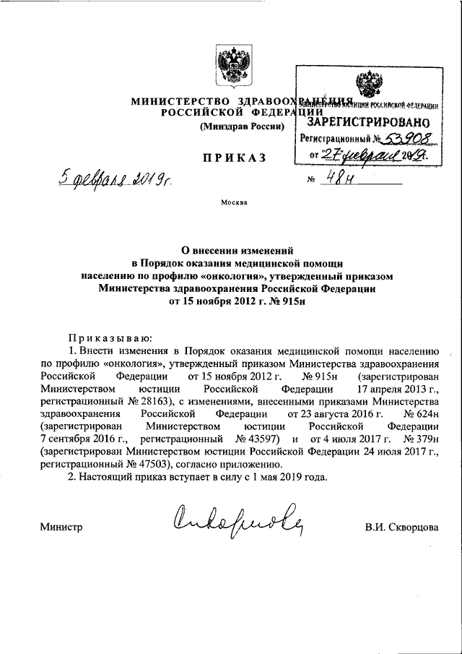
ОСНОВНЫЕ НАПРАВЛЕНИЯ МЕРОПРИЯТИЙ ПО РЕАЛИЗАЦИИ ФЕДЕРАЛЬНОГО ПРОЕКТА
«БОРЬБА С ОНКОЛОГИЧЕСКИМИ ЗАБОЛЕВАНИЯМИ»
ПРИКАЗ МИНЗДРАВА РОССИИ ОТ 05.02.2019 № 48Н
«О внесении изменений в Порядок оказания медицинской помощи населению по профилю «онкология», утвержденный приказом Министерства здравоохранения Российской Федерации от 15 ноября 2012 г. № 915н»
(Зарегистрирован Минюстом России 27.02.2019 № 53908)
ВСТУПИЛ В СИЛУ 1 МАЯ 2019 г.
Мониторинг
Организации ЦАОП в субъекте РФ
Наименование медицинской организации, на базе которой организовывается ЦАОП | Год организации ЦАОП | Реквизиты правовых актов о создании ЦАОП | Срок начала оказания медицинской помощи |  | Предусмотрена штатная численность ЦАОП | Фактически укомплектовано на момент начала оказания медицинской помощи
 |  |  | План | Факт
Notes:
.
Ключевой целью федерального проекта «Борьба с онкологическими заболеваниями» (далее, Проект) является снижение смертности населения РФ от злокачественных новообразований, повышение эффективности мероприятий по профилактике и раннему выявлению онкологических заболеваний, повышение доступности и качества медицинской помощи пациентам онкологического профиля.
В настоящее время разработана система мониторинга реализации ключевых мероприятий проекта, в частности, форма мониторинга оснащения и использования мед оборудования, приобретаемого в рамках предоставленных субвенций из федерального бюджета.

Slide 33
КОНТРОЛЬНЫЕ ТОЧКИ ФЕДЕРАЛЬНОГО ПРОЕКТА «БОРЬБА С ОНКОЛОГИЧЕСКИМИ ЗАБОЛЕВАНИЯМИ»
Соглашения с Министерством здравоохранения Российской Федерации о реализации регионального проекта «Борьба с онкологическими заболеваниями (Нижегородская область)» на территории Нижегородской области № 056-2019-N30084-1 от 31.01.2019г. и Дополнительное соглашение к нему № 056-2019-N30084-1/1 от 13.02.2019
Результат
Запланировано создание 138 ЦАОП в 2019 году
Всего - 531 ЦАОП
на период 2019-2024 годы
Период | 2019 | 2020 | 2021 | 2022 | 2023 | 2024 | Итого
Кол-во медицинских организаций, на базе которых создаются ЦАОП | 1 | 4 | 2 | 2 | 1 | 2 | 12
Перечень медицинских организаций, на базе которых откроются ЦАОП в Нижегородской области за период с 2019 по 2024гг.
Медицинская организация | Год открытия ЦАОП
ГБУЗ НО «Павловская ЦРБ», Нижегородская область, г. Павлово | 2019
ГБУЗ НО «Центральная городская больница г.Арзамаса | 2020
ГБУЗ НО «Балахнинская ЦРБ» г. Балахна | 2020
ГБУЗ НО «Борская ЦРБ», г. Бор | 2020
ГБУЗ НО «Семеновская ЦРБ» | 2021
ГБУЗ НО «Кстовская ЦРБ» | 2021
ГБУЗ НО «Выксунская ЦРБ», г.Выкса | 2021
ГБУЗ НО «Починковская ЦРБ» | 2022
ГБУЗ НО «Шахунская ЦРБ» | 2022
ГБУЗ НО «Городецкая ЦРБ», г. Городец | 2023
ГБУЗ НО «Лысковская ЦРБ», г. Лысково | 2024
ГБУЗ НО «Сергачская ЦРБ», г. Сергач | 2024
Notes:
Для успешного достижения цели проекта и обеспечения возможности межведомственного взаимодействия 31 января были заключены 85 соглашений со всеми субъектами Российской Федерации о реализации проекта. Для двух направлений мероприятий проекта определены контрольные точки, и в результате:
До 1 февраля должен быть создан координационный центр по реализации федерального проекта «Борьба с сеодечно-сосудистыми заболеваниями»;
К 1 марта разработаны требования к региональным программам «Борьба с сеодечно-сосудистыми заболеваниями»;
Проекта данных программ должны быть предоставлены всеми регионами к 1 мая 2019г;
И до 1 июля 2019 г все регионы должны утвердить региональные программы, свидетельством чего станут Акты об утверждении;
На протяжении всего периода МЗ, координационным центром, профильными НМИЦами, главными профильными специалистами будет осуществляться Осуществлена организационно-методическая
поддержка субъектов РФ по разработке и реализации региональной программы.
Для эффективного оснащения региональных сосудистых центров и первичных сосудистых отделений и проведения мониторинга за использованием средств, выделенных на реализацию проекта, предполагаются следующие мероприятия и контрольные точки к ним:
Определение органами исполнительной власти в субъектах для оснащения нае менее 20 РСЦ и 70 ПСО;
Заключение с субъектами РФ соглашений о предоставлении иных межбюджетных трансфертов на оснащение РСЦ и ПСО;
Организация мониторинга процессов оснащения с формированием периодичной отчетности.

Slide 34
ЦЕНТРЫ АМБУЛАТОРНОЙ ОНКОЛОГИЧЕСКОЙ ПОМОЩИ (ЦАОП)
В соответствии с приказом Минздрава России от 05.02.2019 № 48н «О внесении изменений в Порядок оказания медицинской помощи населению по профилю «онкология», утвержденный приказом Минздрава России от 15 ноября 2012 г.№ 915н» (вступает в силу с 01.05.2019)
Центральные районные больницы, городские больницы, поликлиники, клинико-диагностические центры
(обслуживающие территории с численностью населения от 50 000 человек)
-рентгеновское отделение (кабинет);
(оборудование для проведения рентгенологических исследований, в том числе легких, рентгеновских маммографических исследований и рентгеновской компьютерной томографии);
-эндоскопическое отделение (кабинет);
-отделение (кабинет) УЗИ;
-отделение (кабинет) функциональной диагностики;
-КЛД
акушерство и гинекология;
гастроэнтерология;
дерматовенерология;
кардиология ;
колопроктология ;
медицинская реабилитация;
неврология;
оториноларингология;
паллиативная медицинская помощь;
пульмонология;
терапия;
урология;
хирургия;
эндокринология.
Первичное онкологическое отделение с дневным стационаром
Основные функции ЦАОП
- Диагностика онкологических заболеваний (распространенность, стадия);
Направление на взятие биопсийного материала;
Проведение противоопухолевой лекарственной терапии;
Оценка эффективности и переносимости проводимого лечения;
Проведение восстановительной и корригирующей терапии;
Оказание паллиативной помощи;
Консультативная помощь врачам-специалистам;
28
Notes:
.
Ключевой целью федерального проекта «Борьба с онкологическими заболеваниями» (далее, Проект) является снижение смертности населения РФ от злокачественных новообразований, повышение эффективности мероприятий по профилактике и раннему выявлению онкологических заболеваний, повышение доступности и качества медицинской помощи пациентам онкологического профиля.
В настоящее время разработана система мониторинга реализации ключевых мероприятий проекта, в частности, форма мониторинга оснащения и использования мед оборудования, приобретаемого в рамках предоставленных субвенций из федерального бюджета.

Slide 35
ЗАДАЧА ФП: ПОДГОТОВКА ПРОЕКТА РЕГИОНАЛЬНОЙ ПРОГРАММЫ НИЖЕГОРОДСКОЙ ОБЛАСТИ
«БОРЬБА С ОНКОЛОГИЧЕСКИМИ ЗАБОЛЕВАНИЯМИ»
Максимальное возможное количество баллов проекта региональной программы «Борьба с онкологическими заболеваниями» 90 баллов
Оценка Координационного центра и ФГБУ «НМИЦ радиологии» МЗ программы Нижегородской области 83, 3 балла
Воронежская область
Нижегородская
область
Хабаровский Край
Калининградская
область
ЯНАО
Республика Калмыкия
Новгородская
область
89,3 балла
83,3 балла
53,3 балла
28,3 балла
20,3 балла
13,2 балла
7 баллов
1 раздел. Текущее состояние онкологической помощи в Субъекте. Основные показатели онкологической помощи населению 24,85 из 25,0
2 раздел Цель, показатели и сроки реализации региональной программы «Борьба с онкологическими заболеваниями» 5,0 из 5,0
3 раздел Задачи региональной программы 4,66 из 5,0
4 раздел План мероприятий региональной программы «Борьба с онкологическими заболеваниями» 43,75 из 45,00
5 раздел Ожидаемые результаты региональной программы 5,0 из 5,0
Проект региональной программы «Борьба с онкологическими заболеваниями» Нижегородской области требует незначительной детализации ряда мероприятий и уточнения формулировок результатов мероприятий
Повторная оценка проектов региональных программ: до 24 мая 2019 года
Notes:
На выбор

Slide 36
БАЗОВЫЕ И ЦЕЛЕВЫЕ ПОКАЗАТЕЛИ ФЕДЕРАЛЬНОГО ПРОЕКТА «БОРЬБА С ОНКОЛОГИЧЕСКИМИ ЗАБОЛЕВАНИЯМИ» ДЛЯ НИЖЕГОРОДСКОЙ ОБЛАСТИ
№ п/п | Субъект | Базовое значение (на 31.12.2017г.) | Период, год
 |  |  | 2018 | 2019 | 2020 | 2021 | 2022 | 2023 | 2024
Смертность от новообразований, в том числе от злокачественных, на 100 тыс. населения
1. | Российская Федерация | 200,6 | 196,7 | 199,5 | 197,0 | 193,5 |  |  | 185,0
 | Нижегородская область | 181,7 | 172,3 | 201,8 | 178,0 | 176,6 | 175,7 | 174,7 | 173,9
Доля злокачественных новообразований, выявленных на ранних стадиях (I-II стадии), %
2. | Российская Федерация | 55,6 | 56,4 | 57,9 | 59,0 | 60,1 | 61,2 | 62,3 | 63,0
 | Нижегородская область | 56,6 | 58,5 | 58,9 | 59,1 | 60,1 | 61,2 | 62,3 | 63,0
Удельный вес больных со злокачественными новообразованиями, состоящих на учете 5 лет и более, %
3. | Российская Федерация | 53,9 | 54,4 | 55,0 | 55,6 | 56,1 | 56,7 | 57,2 | 60,0
 | Нижегородская область | 55,3 | 55,3 | 55,4 | 55,6 | 56,5 | 57,6 | 58,7 | 60,0
Одногодичная летальность больных со злокачественными новообразованиями (умерли в течение первого года с момента установления диагноза из числа больных, впервые взятых на учет в предыдущем году), %
4. | Российская Федерация | 22,5 | 22,2 | 21,0 | 20,2 | 19,5 | 18,8 | 18,1 | 17,3
 | Нижегородская область | 23,5 | 20,0 | 19,9 | 19,8 | 19,2 | 18,6 | 17,9 | 17,3
3 мес. 2019 – 208,3
Notes:
Стартовые показатели лучше чем по РФ. Сложно наращивать результат

Slide 37

ДИНАМИКА ПОКАЗАТЕЛЕЙ ЗАБОЛЕВАЕМОСТИ И СМЕРТНОСТИ ОТ ОНКОЛОГИЧЕСКИХ ЗАБОЛЕВАНИЙ В НИЖЕГОРОДСКОЙ ОБЛАСТИ ЗА ПЕРИОД 2012- 2018 ГГ. ТЕКУЩИЕ ПРОБЛЕМЫ г. (на 100 тыс. населения)
Ключевые проблемы онкологической помощи:
высокие показатели запущенности злокачественных опухолей визуальной локализации
недостаточная укомплектованность врачами онкологами: 213 штатных должностей– 160 физических лиц врачей онкологов
сложности в маршрутизации и мультидисциплинарном подходе в ведении онкологических пациентов в связи со значительной территориальной разобщённостью отделений ГБУЗ Нижегородской области «Нижегородский областной клинический онкологический диспансер» – между стационарами более 50 км
!
!
!
Показатель запущенности в 2018 году составил 19,0%
Показатель запущенности при злокачественных опухолях визуальных локализаций (III-IV стадии) - 22,5%
Высокие цифры запущенности наблюдаются
при раке полости рта – 54,2%
прямой кишки - 49,8%
молочной железы- 25,2% и шейки матки-24,9%

Slide 38
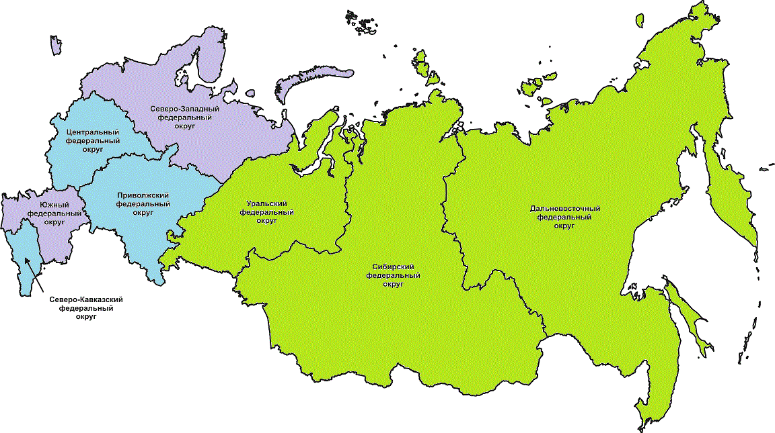
КУРАЦИЯ НАЦИОНАЛЬНЫМИ МЕДИЦИНСКИМИ ИССЛЕДОВАТЕЛЬСКИМИ ЦЕНТРАМИ (НМИЦ) РАЗРАБОТКИ ПРОЕКТОВ РЕГИОНАЛЬНЫХ ПРОГРАММ
№ п/п | Наименование НМИЦ | Федеральные округа Российской Федерации | Количество субъектов Российской Федерации
1 | НМИЦ радиологии (А.Д. Каприн) | Центральный | 18 | 39
 |  | Приволжский | 14
 |  | Северо-Кавказский | 7
2 | НМИЦ онкологии им. Н.Н. Блохина (И.С. Стилиди) | Уральский | 6 | 27
 |  | Сибирский | 10
 |  | Дальневосточный | 11
3 | НМИЦ онкологии им. Н.Н. Петрова (А.М. Беляев) | Северо-Западный | 11 | 19
 |  | Южный | 8
3
1
2
Notes:
Ключевым документом для эффективной реализации ФП «Борьба с онкологическими заболеваниями» является качественная разработка и полноценная реализация региональных программ.
На текущий момент разработаны
«Требования…» и «Типовой шаблон региональной программы…»,
Чек лист для проверки и согласования региональных программ курирующими НМИЦ и сотрудниками КЦ,
Проведены 3 телеконференции с охватом всех субъектов РФ для проработки вопросов подготовки региональных программ.

Slide 39
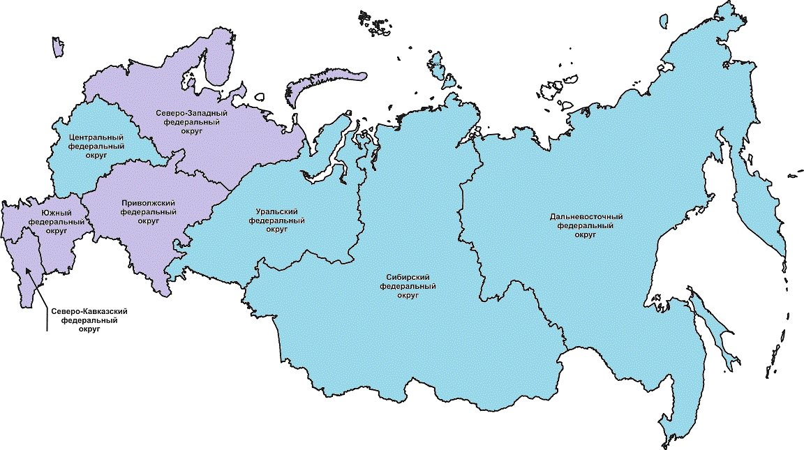
КУРАЦИЯ НАЦИОНАЛЬНЫМИ МЕДИЦИНСКИМИ ИССЛЕДОВАТЕЛЬСКИМИ ЦЕНТРАМИ (НМИЦ) РАЗРАБОТКИ ПРОЕКТОВ РЕГИОНАЛЬНЫХ ПРОГРАММ
№ п/п | Наименование НМИЦ | Федеральные округа Российской Федерации | Количество субъектов Российской Федерации
1 | НМИЦ кардиологии (С.А. Бойцов) | Центральный | 18 | 45
 |  | Уральский | 6
 |  | Сибирский | 10
 |  | Дальневосточный | 11
2 | НМИЦ им. В.А. Алмазова (Е.В. Шляхто) | Северо-Западный | 11 | 40
 |  | Приволжский | 14
 |  | Северо-Кавказский | 7
 |  | Южный | 8
2
1
Notes:
Ключевым документом для эффективной реализации ФП «Борьба с онкологическими заболеваниями» является качественная разработка и полноценная реализация региональных программ.
На текущий момент разработаны
«Требования…» и «Типовой шаблон региональной программы…»,
Чек лист для проверки и согласования региональных программ курирующими НМИЦ и сотрудниками КЦ,
Проведены 3 телеконференции с охватом всех субъектов РФ для проработки вопросов подготовки региональных программ.

Slide 40
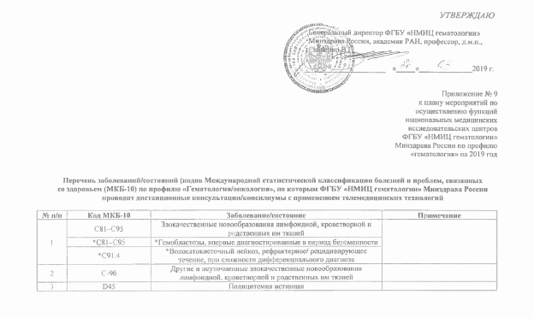

КУРАЦИЯ НАЦИОНАЛЬНЫМИ МЕДИЦИНСКИМИ ИССЛЕДОВАТЕЛЬСКИМИ ЦЕНТРАМИ (НМИЦ) РАЗРАБОТКИ ПРОЕКТОВ РЕГИОНАЛЬНЫХ ПРОГРАММ
На основании типового плана работы по проекту НМИЦ, разработанного в рамках исполнения протокола совещания под председательством Министра здравоохранения Российской Федерации В.И. Скворцовой от 03.10.2017 № 73/27/40, утверждены планы работы по проекту НМИЦ.
Приложение № 9
к плану
ПЕРЕЧЕНЬ ЗАБОЛЕВАНИЙ /СОСТОЯНИЙ (КОДОВ МЕЖДУНАРОДНОЙ СТАТИСТИЧЕСКОЙ КЛАССИФИКАЦИИ БОЛЕЗНЕЙ И ПРОБЛЕМ, СВЯЗАННЫХ СО ЗДОРОВЬЕМ (МКБ-10) ПО ПРОФИЛЮ ОКАЗАНИЯ МЕДИЦИНСКОЙ ПОМОЩИ, ПО КОТОРЫМ НМИЦ МИНЗДРАВА РОССИИ ПРОВОДИТ ДИСТАНЦИОННЫЕ КОНСУЛЬТАЦИИ/КОНСИЛИУМЫ С ПРИМЕНЕНИЕМ ТЕЛЕМЕДИЦИНСКИХ ТЕХНОЛОГИЙ
в соответствии с приказом Минздрава России от 30.11.2017 № 965н «Об утверждении порядка организации и оказания медицинской помощи с применением телемедицинских технологий»
ПОРЯДОК ВЗАИМОДЕЙСТВИЯ НМИЦ С МЕДИЦИНСКИМИ ОРГАНИЗАЦИЯМИ СУБЪЕКТОВ РОССИЙСКОЙ ФЕДЕРАЦИИ
НМИЦ
*
проведение консультации
с применением телемедицинских технологий
запрос
на проведение консультации
в экстренной форме
от 30 мин. до 2 часов
в неотложной форме
от 3 часов до 24 часов
в плановой форме
в течении 7 рабочих дней
Медицинские
организации 3 уровня
* с момента поступления запроса в консультирующую медицинскую организацию при проведении консультации (консилиума врачей)
с применением телемедицинских технологий.
40
Notes:
Ключевым документом для эффективной реализации ФП «Борьба с онкологическими заболеваниями» является качественная разработка и полноценная реализация региональных программ.
На текущий момент разработаны
«Требования…» и «Типовой шаблон региональной программы…»,
Чек лист для проверки и согласования региональных программ курирующими НМИЦ и сотрудниками КЦ,
Проведены 3 телеконференции с охватом всех субъектов РФ для проработки вопросов подготовки региональных программ.

Slide 41
КОНТРОЛЬНЫЕ ТОЧКИ ФЕДЕРАЛЬНОГО ПРОЕКТА
«РАЗРАБОТКА И РЕАЛИЗАЦИЯ ПРОГРАММЫ СИСТЕМНОЙ ПОДДЕРЖКИ И ПОВЫШЕНИЯ КАЧЕСТВА ЖИЗНИ ГРАЖДАН СТАРШЕГО ПОКОЛЕНИЯ «СТАРШЕЕ ПОКОЛЕНИЕ»
Внесены изменения в форму федерального статистического наблюдения № 6 «Сведения
о контингентах детей и взрослых, привитых против инфекционных
заболеваний»
Внесены изменения в календарь профилактических прививок (приказ Минздрава России от 19.02.2019 №69н, зарегистрирован в Минюсте России 19.03.2019 № 54089)
Внесены изменения
в Порядок диспансерного наблюдения за взрослыми
(приказ Минздрава России
от 19.03.2019 № 173н, зарегистрирован в Минюсте России 25.04.2019 № 54513)
Результат
Заключены соглашения
с субъектами Российской Федерации о предоставлении иного межбюджетного трансферта
создано более 350 новых фельдшерских, фельдшерско-акушерских пунктов, врачебных амбулаторий в 60 субъектах
31 января 2019
15 февраля 2019
1 марта 2019
1 апреля 2019
Внесены изменения
в Порядки проведения профилактических медицинских осмотров и диспансеризации взрослого (приказ Минздрава России от 13.03.2019 №124н, зарегистрирован в Минюсте России 24.04.2019 № 54470)
Стандарт специализированной медицинской помощи при старческой астении» (Приказ Минздрава России от 02.04.2019
№ 190н Зарегистрирован Министерством юстиции Российской Федерации 25.04.2019 № 54510
Ежемесячное предоставление отчетов субъектами Российской Федерации о реализации иных межбюджетных трансфертов
Утверждены методические рекомендации по актуализации
региональных программ
по укреплению здоровья, увеличению периода активного долголетия и продолжительности
здоровой жизни (приказ Минтруда от12.04.2019№242)
Утверждены методики расчета федерального проекта показателей федерального проекта «Старшее поколение» (Приказ Минздрава России
от 19.04.2019 № 237)
1 апреля 2019
2 апреля 2019
10 апреля 2019
15 апреля 2019
19 апреля 2019
Разработаны
программы для скрининга лиц старше 65 лет, проживающих в сельской местности, на выявление отдельных социально-значимых неинфекционных заболеваний, оказывающих вклад в структуру смертности населения
Подготовлены
изменения в форму федерального статистического наблюдения №30
В 7 субъектах Российской Федерации созданы региональные гериатрические
центры
31 октября 2019
1 декабря 2019
10 декабря 2019
Notes:
Для успешного достижения цели проекта и обеспечения возможности межведомственного взаимодействия 31 января были заключены 85 соглашений со всеми субъектами Российской Федерации о реализации проекта. Для двух направлений мероприятий проекта определены контрольные точки, и в результате:
До 1 февраля должен быть создан координационный центр по реализации федерального проекта «Борьба с сеодечно-сосудистыми заболеваниями»;
К 1 марта разработаны требования к региональным программам «Борьба с сеодечно-сосудистыми заболеваниями»;
Проекта данных программ должны быть предоставлены всеми регионами к 1 мая 2019г;
И до 1 июля 2019 г все регионы должны утвердить региональные программы, свидетельством чего станут Акты об утверждении;
На протяжении всего периода МЗ, координационным центром, профильными НМИЦами, главными профильными специалистами будет осуществляться Осуществлена организационно-методическая
поддержка субъектов РФ по разработке и реализации региональной программы.
Для эффективного оснащения региональных сосудистых центров и первичных сосудистых отделений и проведения мониторинга за использованием средств, выделенных на реализацию проекта, предполагаются следующие мероприятия и контрольные точки к ним:
Определение органами исполнительной власти в субъектах для оснащения нае менее 20 РСЦ и 70 ПСО;
Заключение с субъектами РФ соглашений о предоставлении иных межбюджетных трансфертов на оснащение РСЦ и ПСО;
Организация мониторинга процессов оснащения с формированием периодичной отчетности.

Slide 42
КОНТРОЛЬНЫЕ ТОЧКИ ФЕДЕРАЛЬНОГО ПРОЕКТА «РАЗРАБОТКА И РЕАЛИЗАЦИЯ ПРОГРАММЫ СИСТЕМНОЙ ПОДДЕРЖКИ И ПОВЫШЕНИЯ КАЧЕСТВА ЖИЗНИ ГРАЖДАН СТАРШЕГО ПОКОЛЕНИЯ «СТАРШЕЕ ПОКОЛЕНИЕ»
ПРИОРИТЕТНЫЕ МЕРОПРИЯТИЯ И ЗАДАЧИ ФЕДЕРАЛЬНОГО ПРОЕКТА «СТАРШЕЕ ПОКОЛЕНИЕ»
15.02.2019 Минздравом России подготовлены
и направлены (письмо №17-9/9747) в органы исполнительной власти субъектов Российской Федерации рекомендации по повышению эффективности мероприятий региональных программ.
12.04.2019 Приказом Минтруда России №242 утверждены методические рекомендации по актуализации действующих региональных программ.
В 85 субъектах Российской Федерации приняты региональные программы, включающие мероприятия по увеличению периода активного долголетия
и продолжительности здоровой жизни и начата
их реализация
Гериатрическая служба в Нижегородской области сформирована фрагментарно,
количество гериатрических кабинетов – 30%,
количество гериатрических коек к концу 2018 года – 48% от необходимого в соответствии
с Порядком оказания медицинской помощи по профилю «гериатрия» (приказ Минздрава России
от 29.01.2016 № 38н
Notes:
Органами исполнительной власти субъектов Российской Федерации на основании рекомендаций Минтруда России, разработанных совместно с Минздравом России в срок до 15 апреля 2019 года должны быть актуализированы действующие региональные программы и мероприятия этих программ по укреплению здоровья, увеличению периода активного долголетия и продолжительности здоровой жизни.
В 2019 году по итогам утверждения актуализированных региональных программ нормативными правовыми актами органов исполнительной власти субъектов Российской Федерации соответствующая информация должна быть предоставлена в Минтруд России.

Slide 43

МИНИСТЕРСТВО ЗДРАВООХРАНЕНИЯ
РОССИЙСКОЙ ФЕДЕРАЦИИ
БЛАГОДАРЮ ЗА ВНИМАНИЕ!
РОССИЯ 2018

